Slide 1


Slide 2
ASIO – Introducción y contexto Programa HERCULES Retos tecnológicos (ASIO)

Slide 3
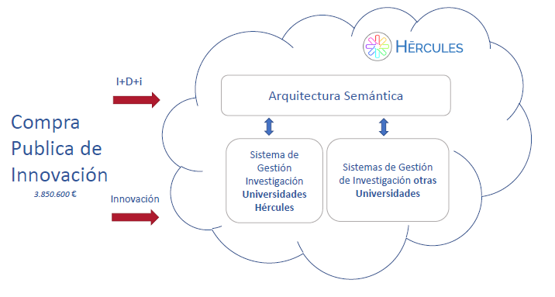
HERCULES
https://www.um.es/web/hercules/sobre-hercules

Slide 4
HERCULES
https://www.um.es/web/hercules/sobre-hercules

Slide 5
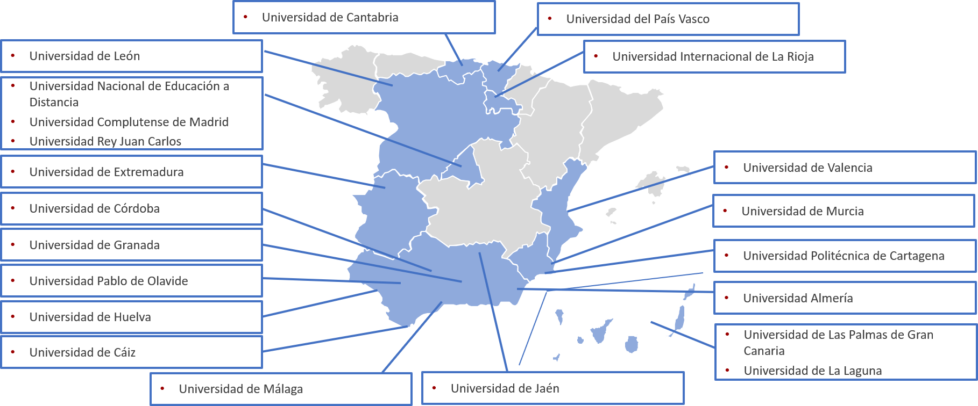
https://www.um.es/web/hercules/actuacion

Slide 6
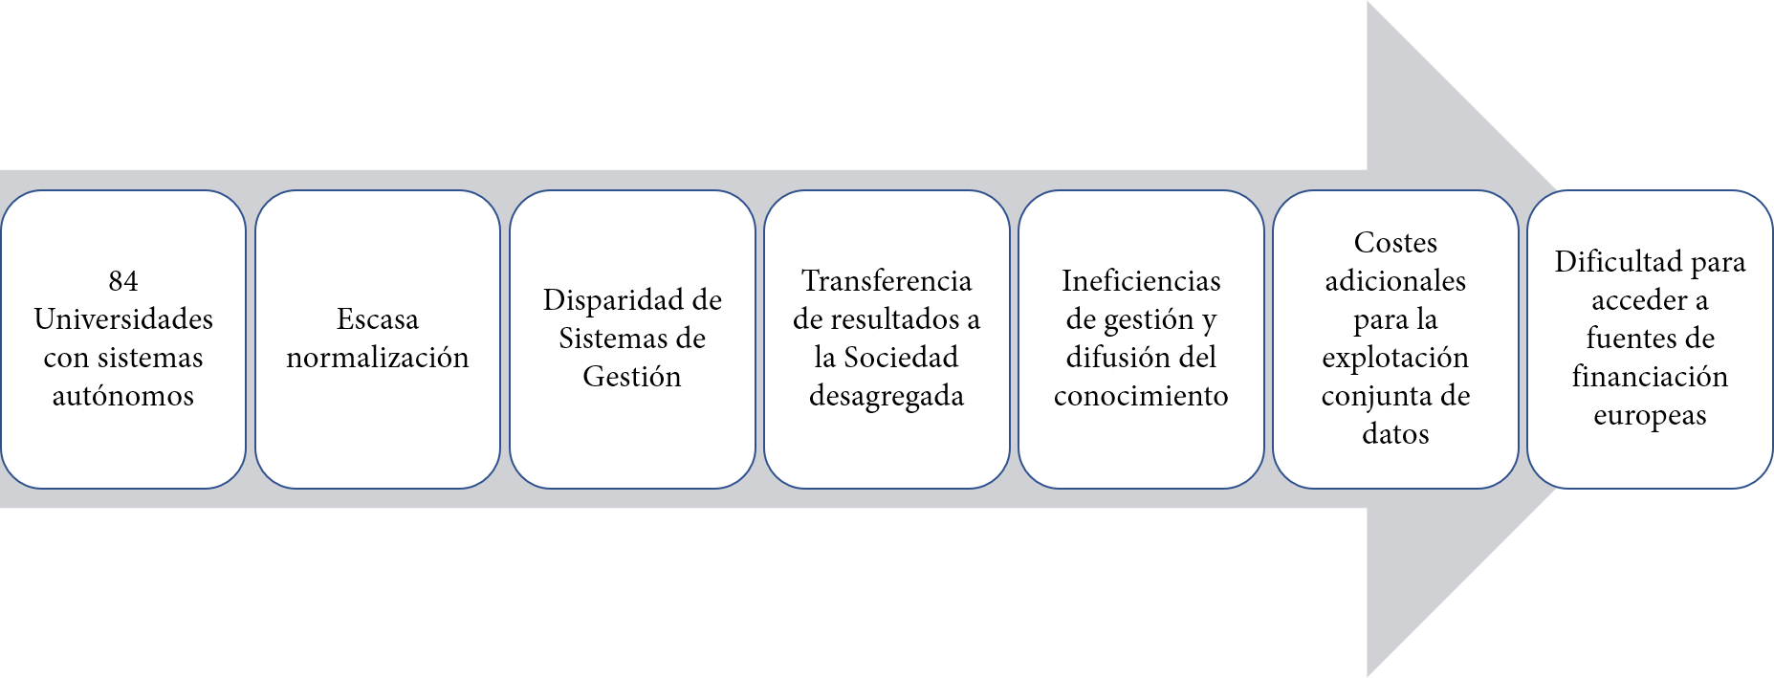
Antecedentes
https://www.um.es/web/hercules/sobre-hercules/antecedentes
https://www.um.es/web/hercules/sobre-hercules/oficina-de-proyecto

Slide 7
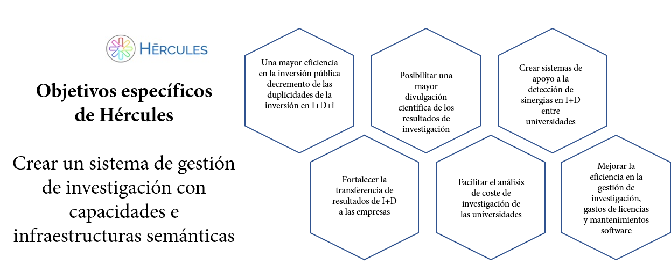
Objetivos
https://www.um.es/web/hercules/objetivos

Slide 8
Resultados esperados
Nuevos bienes o servicios en el Mercado
Nuevas técnicas de web semántica que permitirán obtener información nueva a partir de la integración de información desde múltiples nodos con ontologías y vocabularios heterogéneos, posibilitando un mayor conocimiento inductivo a partir de datos aparentemente inconexos.
Estas técnicas serán aplicables a entornos geográficos y de conocimiento de toda índole, permitiendo a los actores del mercado su inclusión en nuevos productos y servicios dado su licenciamiento como software libre.
https://www.um.es/web/hercules/resultados-esperados

Slide 9
Resultados esperados
Mejoras del servicio público
Mejorar la eficiencia en la gestión de investigación (licencias y mantenimientos)
Una mayor eficiencia en la inversión pública (decremento de duplicidades l+D+i)
Mejorar la eficiencia de la investigación en las universidades.
Mejorar la divulgación científica de los resultados de investigación.
Sistema de gestión de investigación con capacidades e infraestructuras semánticas.
Sistemas de apoyo a la detección de sinergias en l+D entre universidades.
Capacidades semánticas para fortalecer la transferencia de l+D a las empresas.
Crear un sistema de análisis de costes de investigación de las universidades
https://www.um.es/web/hercules/resultados-esperados

Slide 10
Sub-proyectos
El proyecto se divide en 5 contratos con el siguiente alcance:
Proyecto ASIO: Arquitectura Semántica e Infraestructura Ontológica
Proyecto SGI: Sistema de Gestión de la Investigación
Proyecto EDMA: Enriquecimiento y Desarrollo de Métodos de Análisis Semántico.
ROH3: integración de la Red Ontologías Hércules (ROH1 & ROH2)
Contrato suministros: infraestructura de proceso y almacenamiento, licencias, etc.

Slide 11
Sub-proyectos
Proyecto ASIO
Desarrollo una plataforma eficiente para almacenar, gestionar y publicar los datos del SGI, basándose en la Infraestructura Ontológica, con la capacidad de sincronizar instancias.
Creación una red de ontologías que pueda ser usada para describir con fidelidad y alta granularidad los datos del dominio GI.
Desarrollar soluciones que superen las actualmente disponibles en el mercado e interactuar con los desarrolladores de los demás proyectos (SGI, EDMA y ROH3).
https://www.um.es/web/hercules/proyectos/asio

Slide 12
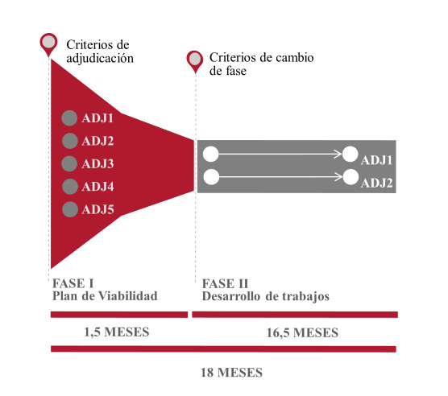
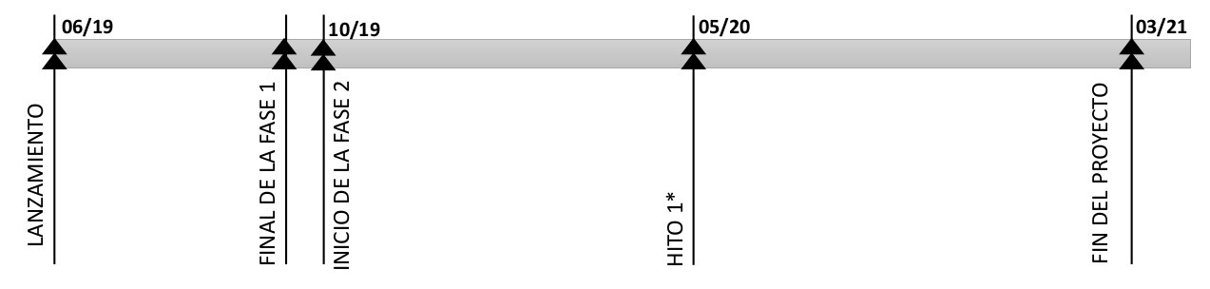
Sub-proyectos
Proyecto ASIO
La ejecución de la Fase I de ASIO está completada, siendo los contratistas que han accedido a la Fase II los siguientes:
UTE RIAM INTELEARNING LAB S.L. – UNIVERSIDAD DE DEUSTO
IZERTIS S.A.

Slide 13
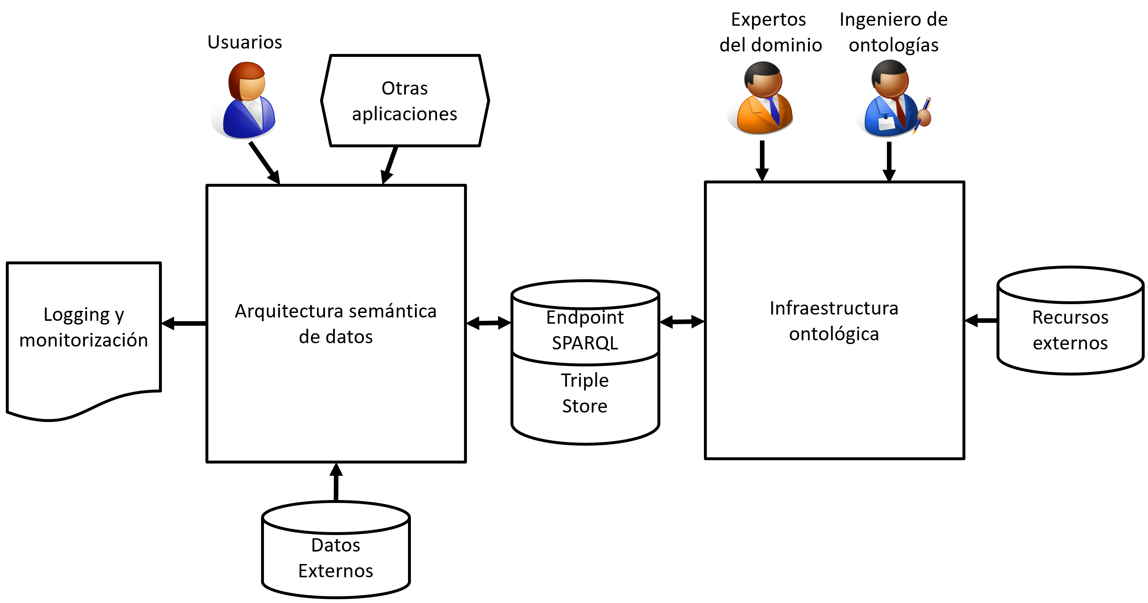
Sub-proyectos
Proyecto ASIO

Slide 14
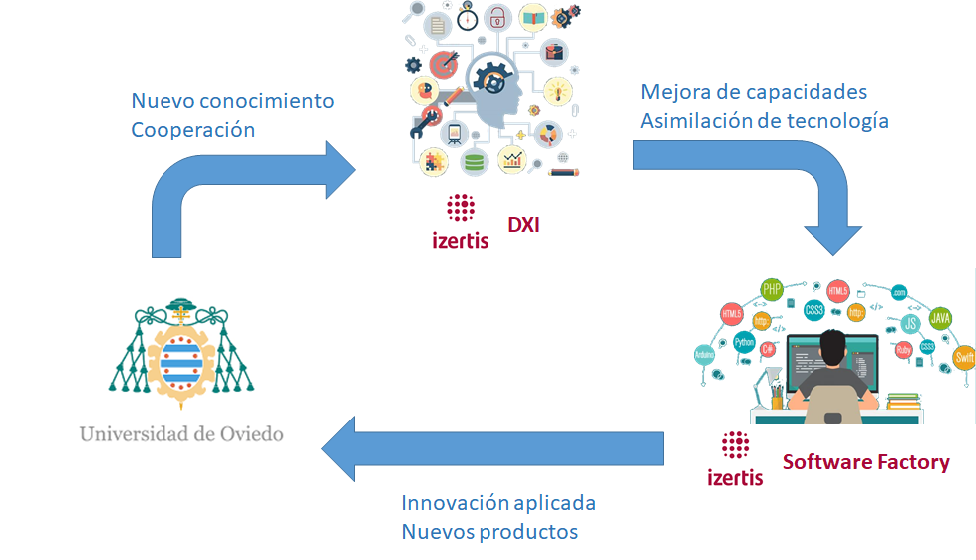
Sub-proyectos
Proyecto ASIO
WESO - Univ. Oviedo (investigación, transferencia conocimiento, difusión)
Dto. Transformación digital (co-creación, diseño producto)
Dto. Software Factory + Dto. Infraestructura (QA, DevOps, puesta en producción)

Slide 15
Sub-proyectos
Proyecto SGI
Desarrollo de un prototipo innovador de un sistema de gestión integral de la investigación susceptible de poder ser integrado en cualquier universidad CRUE.
Incluirá todas las actividades de gestión relacionadas con la investigación.
Deberá estar integrado con la arquitectura semántica desarrollada.
https://www.um.es/web/hercules/proyectos/sgi

Slide 16
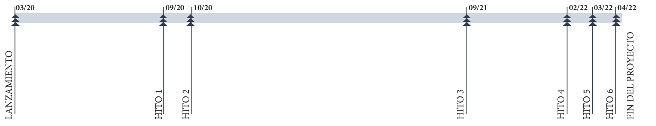
Sub-proyectos
Proyecto SGI
La ejecución de este proyecto ha sido adjudicada a:
UTE RIAM INTELEARNING LAB, S.L. - TREE TECHNOLOGY S.A

Slide 17
Sub-proyectos
Proyecto EDMA
Identificación, extracción, análisis y evaluación de conjuntos de datos relevantes.
Enriquecimiento de datos a partir de la información de fuentes externas de datos.
Explotar los datos producidos por la Infraestructura Ontológica de la Información del SUE (IOI-SUE) y la Arquitectura Semántica de Datos del SUE (ASD-SUE).
https://www.um.es/web/hercules/proyectos/edma

Slide 18
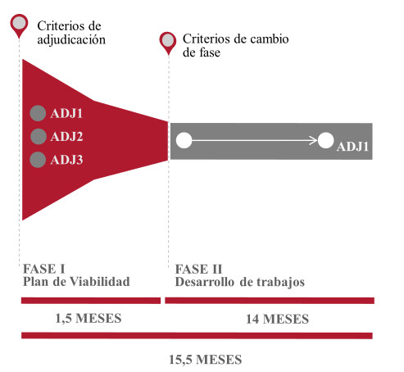
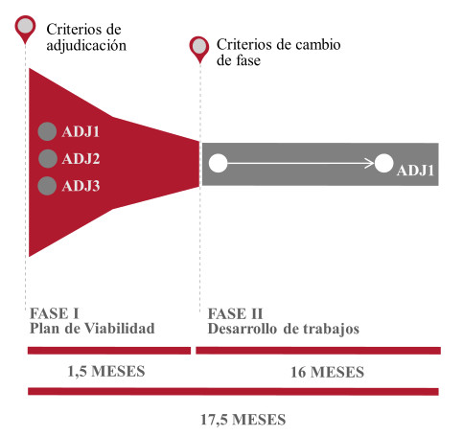
Sub-proyectos
Proyecto EDMA
Lote 1
Lote 2

Slide 19
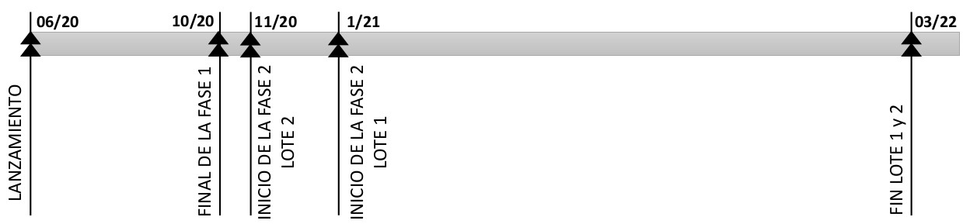
Sub-proyectos
Proyecto EDMA
En lo relativo al Lote 1, la U.T.E. RIAM INTELEARNING LAB, S.L. - UNIVERSIDAD DE DEUSTO ha resultado adjudicataria para comenzar la Fase 2 del proyecto y desarrollar la solución propuesta. La reunión de lanzamiento tuvo lugar el pasado 4 de enero de 2021.
En cuanto al Lote 2, la empresa RIAM INTELEARNING LAB, S.L ha resultado adjudicataria para comenzar la Fase 2 del proyecto en la cual se desarrollará la solución propuesta. La reunión de lanzamiento de la Fase 2 tuvo lugar el pasado 24 de noviembre de 2020.

Slide 20
Retos tecnológicos (ASIO)
Infraestructura Ontológica
Crear una red de ontologías (ROH) que pueda ser usada para describir con fidelidad y alta granularidad los datos del dominio de la Gestión de la Investigación.
Integración de otras ontologías, multilingüismo, módulos verticales, etc.
Creación de modelo de dominio basado en Shapes.
Conversión de recursos a formato OWL.
Alineación con los principios FAIR.
Metodología basada en pruebas.
Sistema de integración continua para ontologías.

Slide 21
Retos tecnológicos (ASIO)
Arquitectura Semántica
Sincronización de Shapes con modelo dominio Java (modelo común).
Esquema y factoría de URIs Hércules (persistencia).
Importadores de fuentes heterogéneas (XML, JSON, etc).
Conversión de modelos de dominio externos (ETL).
Librería de descubrimiento (conciliación, enlaces externos, equivalencias).
Arquitectura escalable basada en eventos (Kafka streams).
Servicio publicación datos enlazados en Web (LDP).

Slide 22
Retos tecnológicos (ASIO)
Arquitectura Semántica
Negociación de contenido: Turtle, JSON-LD, etc.
Compatibilidad con sistemas autenticación externos (RedIRIS).
Plataforma LDP con independencia del Triple Store.
Benchmarks con criterios adicionales para selección de Triple Stores.
Co-existencia de múltiples almancenes de datos.
Federación de consultas entre nodos de la red Hércules.

Slide 23
ASIO – Web Semántica Ecosistema de la Web Semántica Open Linked Data

Slide 24
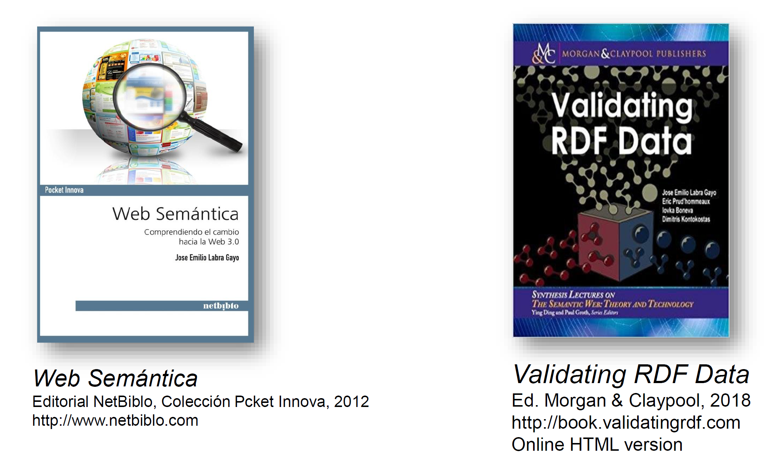

Slide 25
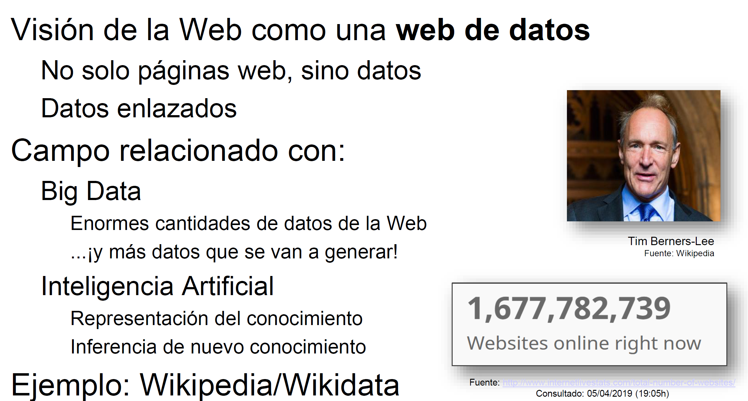

Slide 26
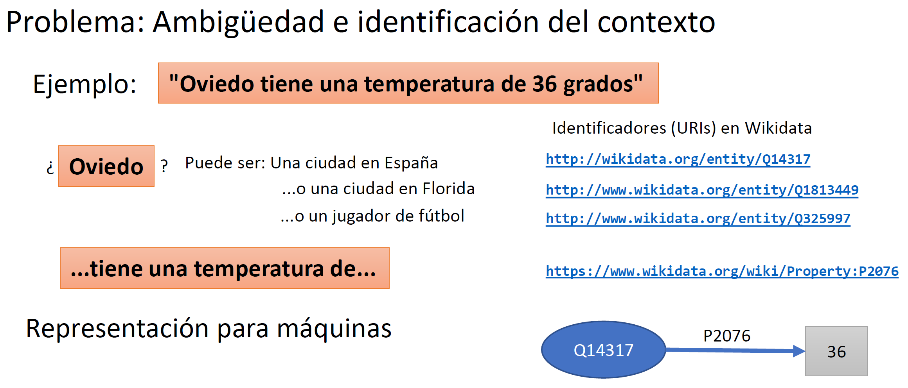

Slide 27
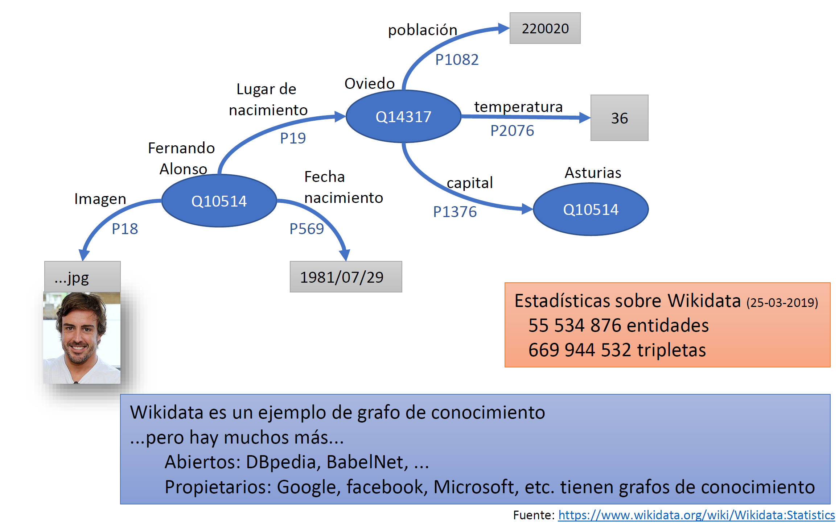
Knowledge
graphs

Slide 28
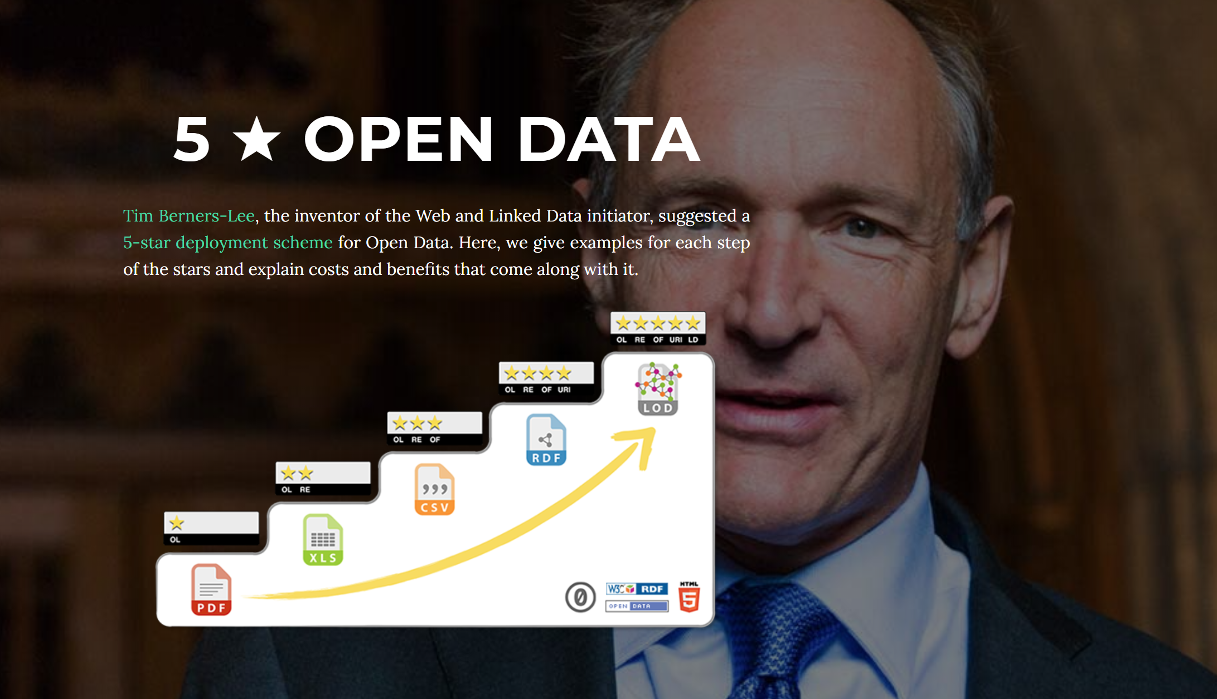
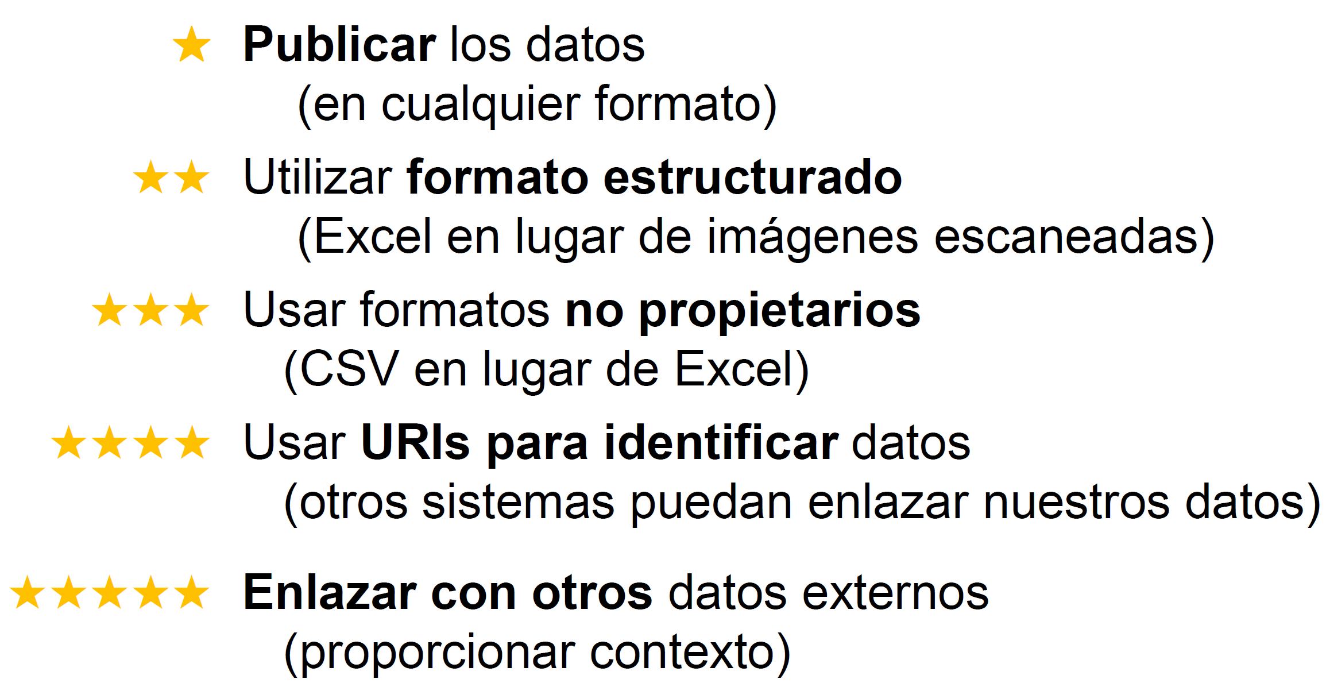
Modelo 5 estrellas
www.5stardata.info

Slide 29
Iniciativas Linked Open Data (LOD)

Slide 30
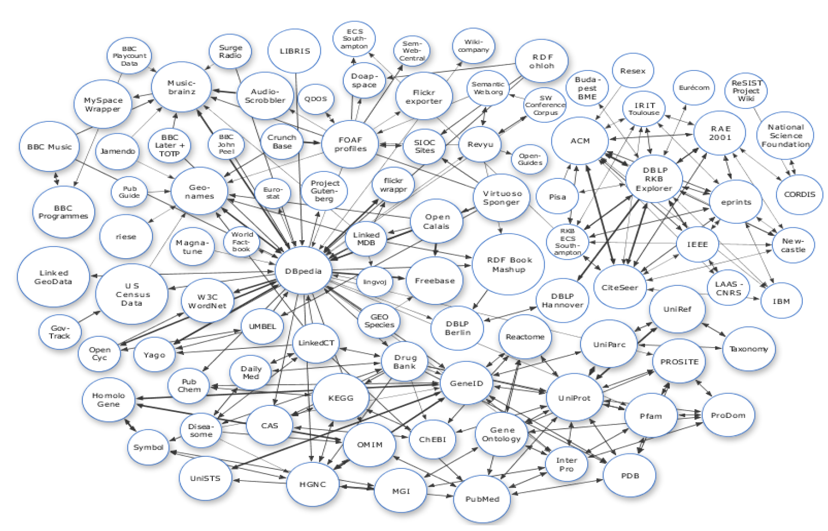
LOD (2007)
LOD (2009)
https://lod-cloud.net/#about

Slide 31
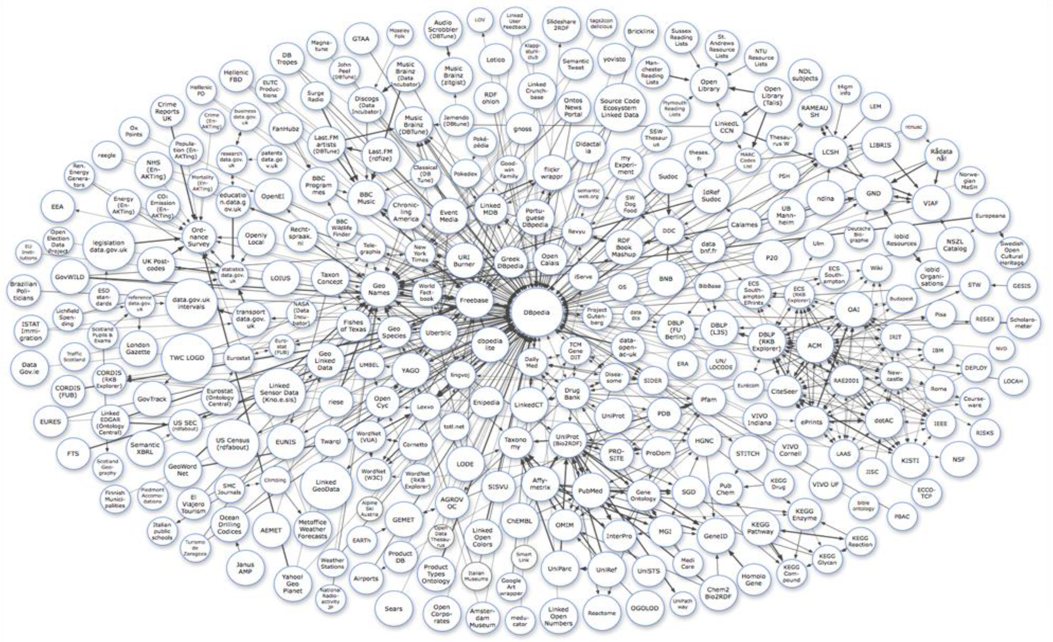
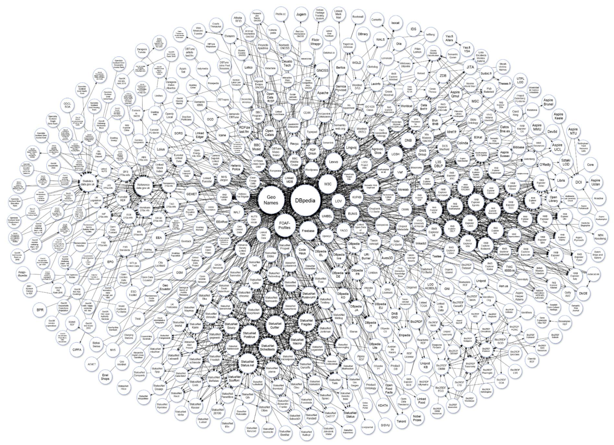
LOD (2011)
LOD (2014)
https://lod-cloud.net/#about

Slide 32
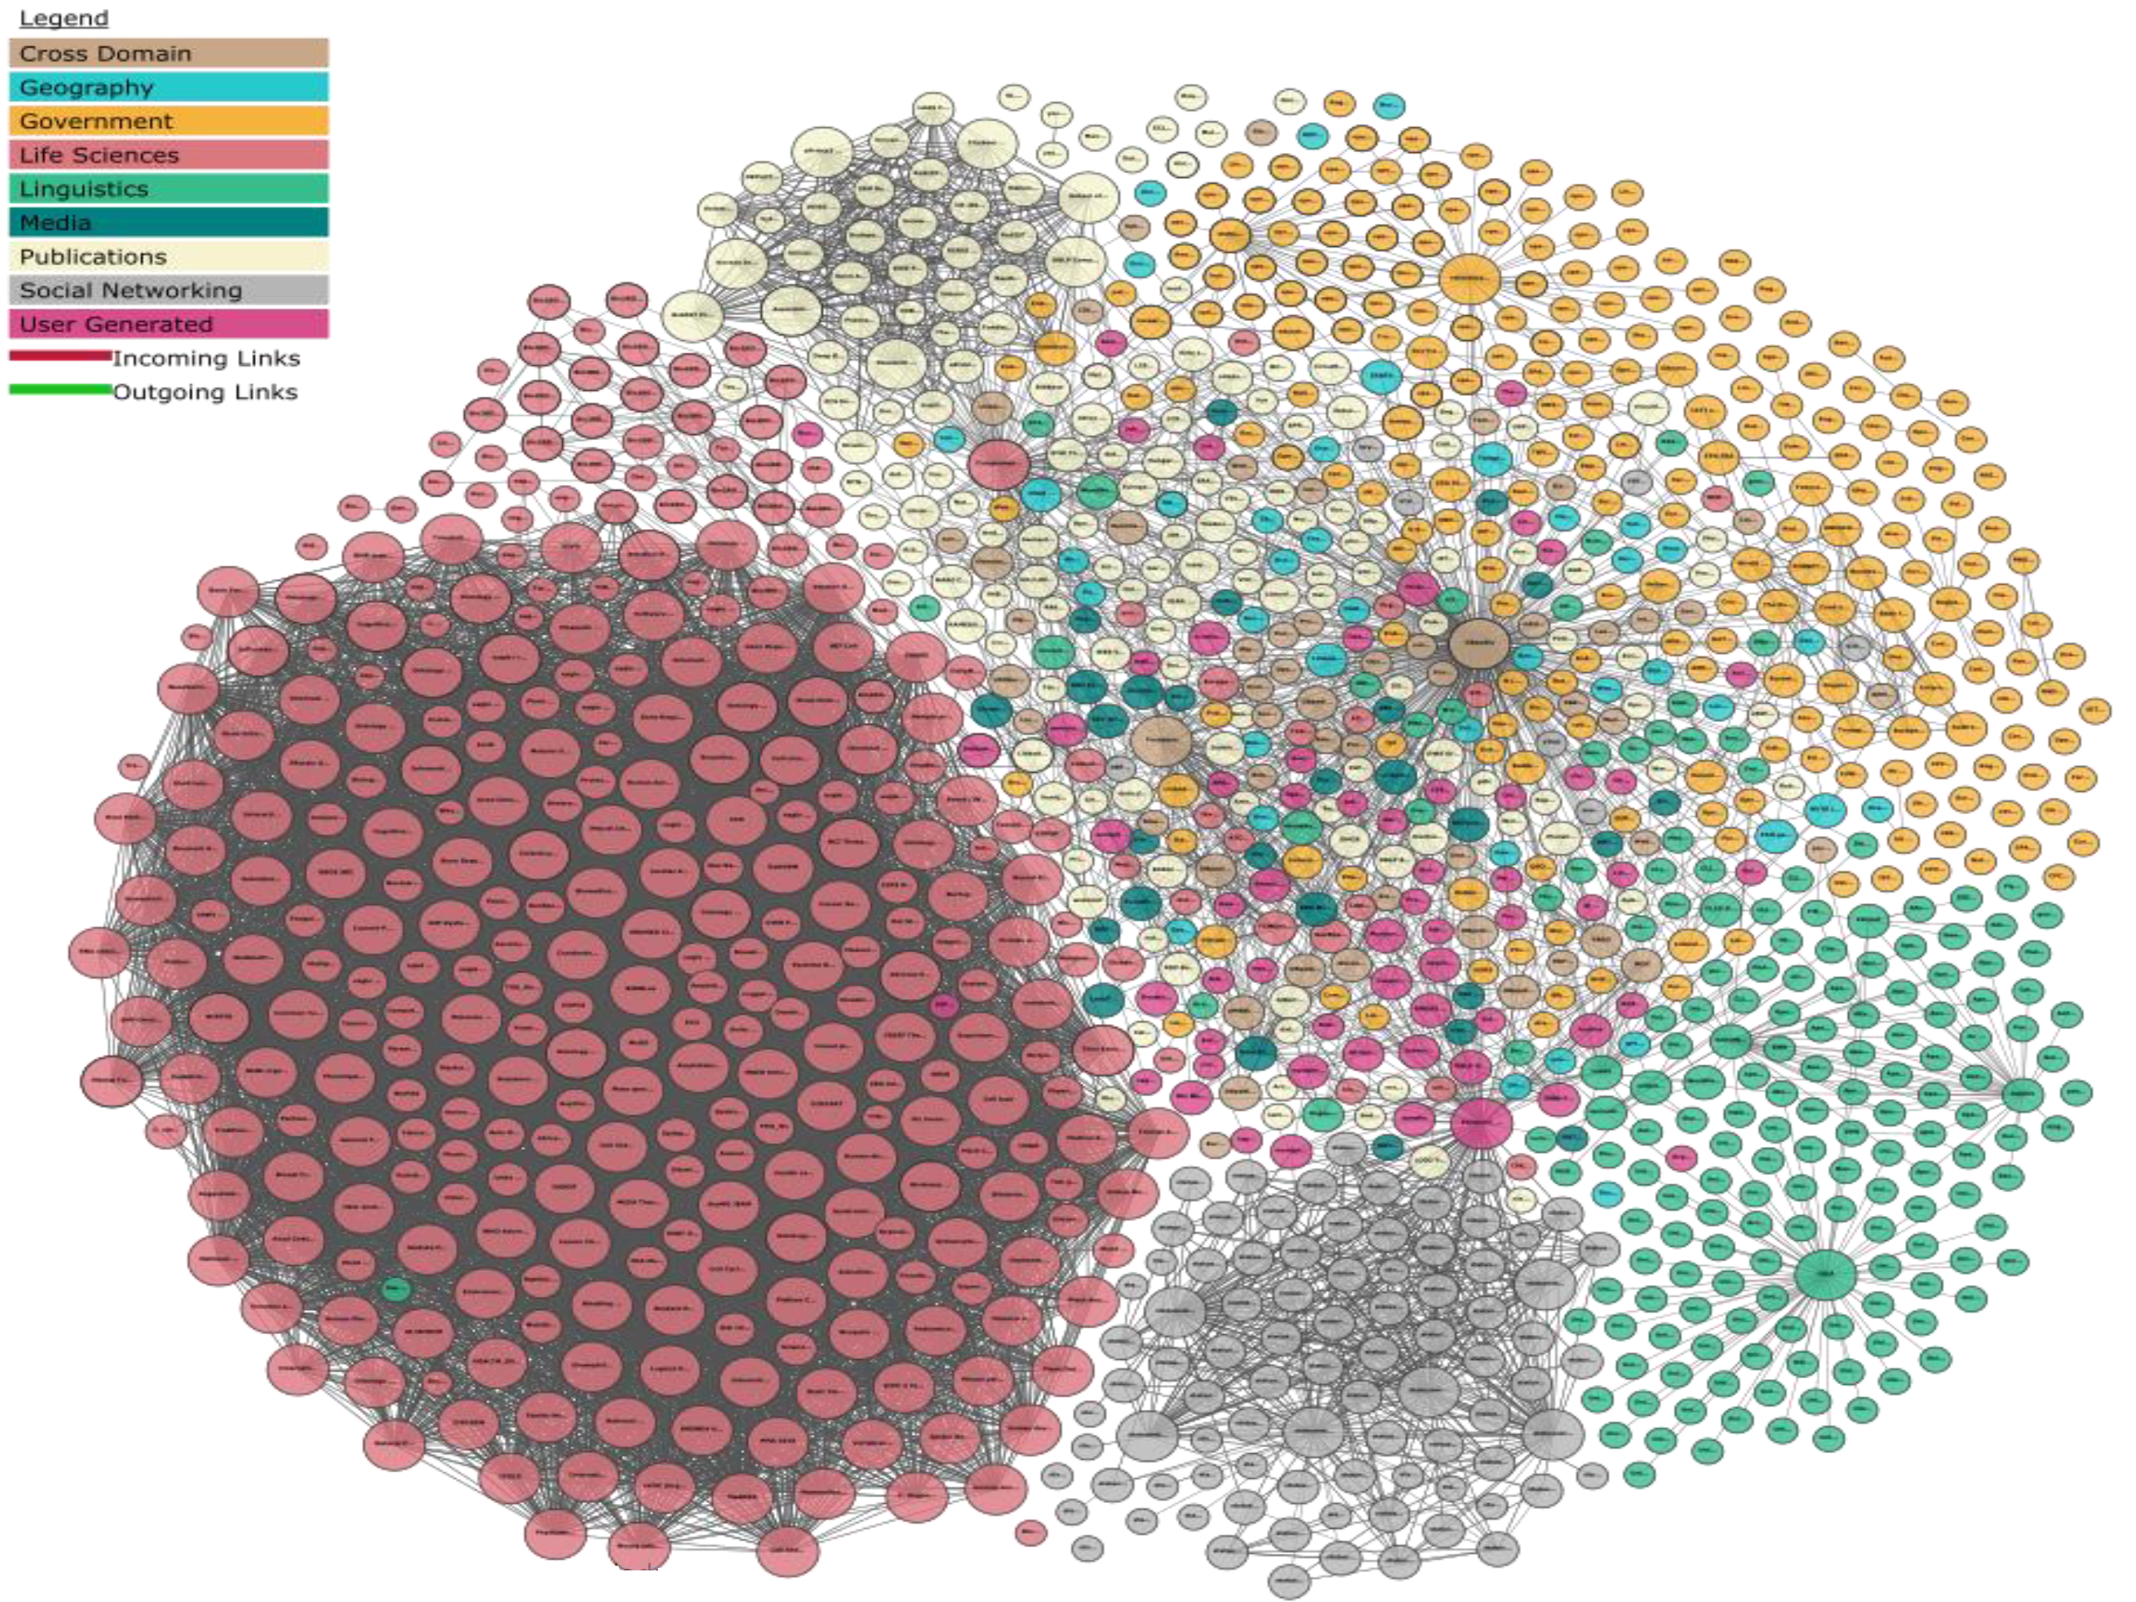
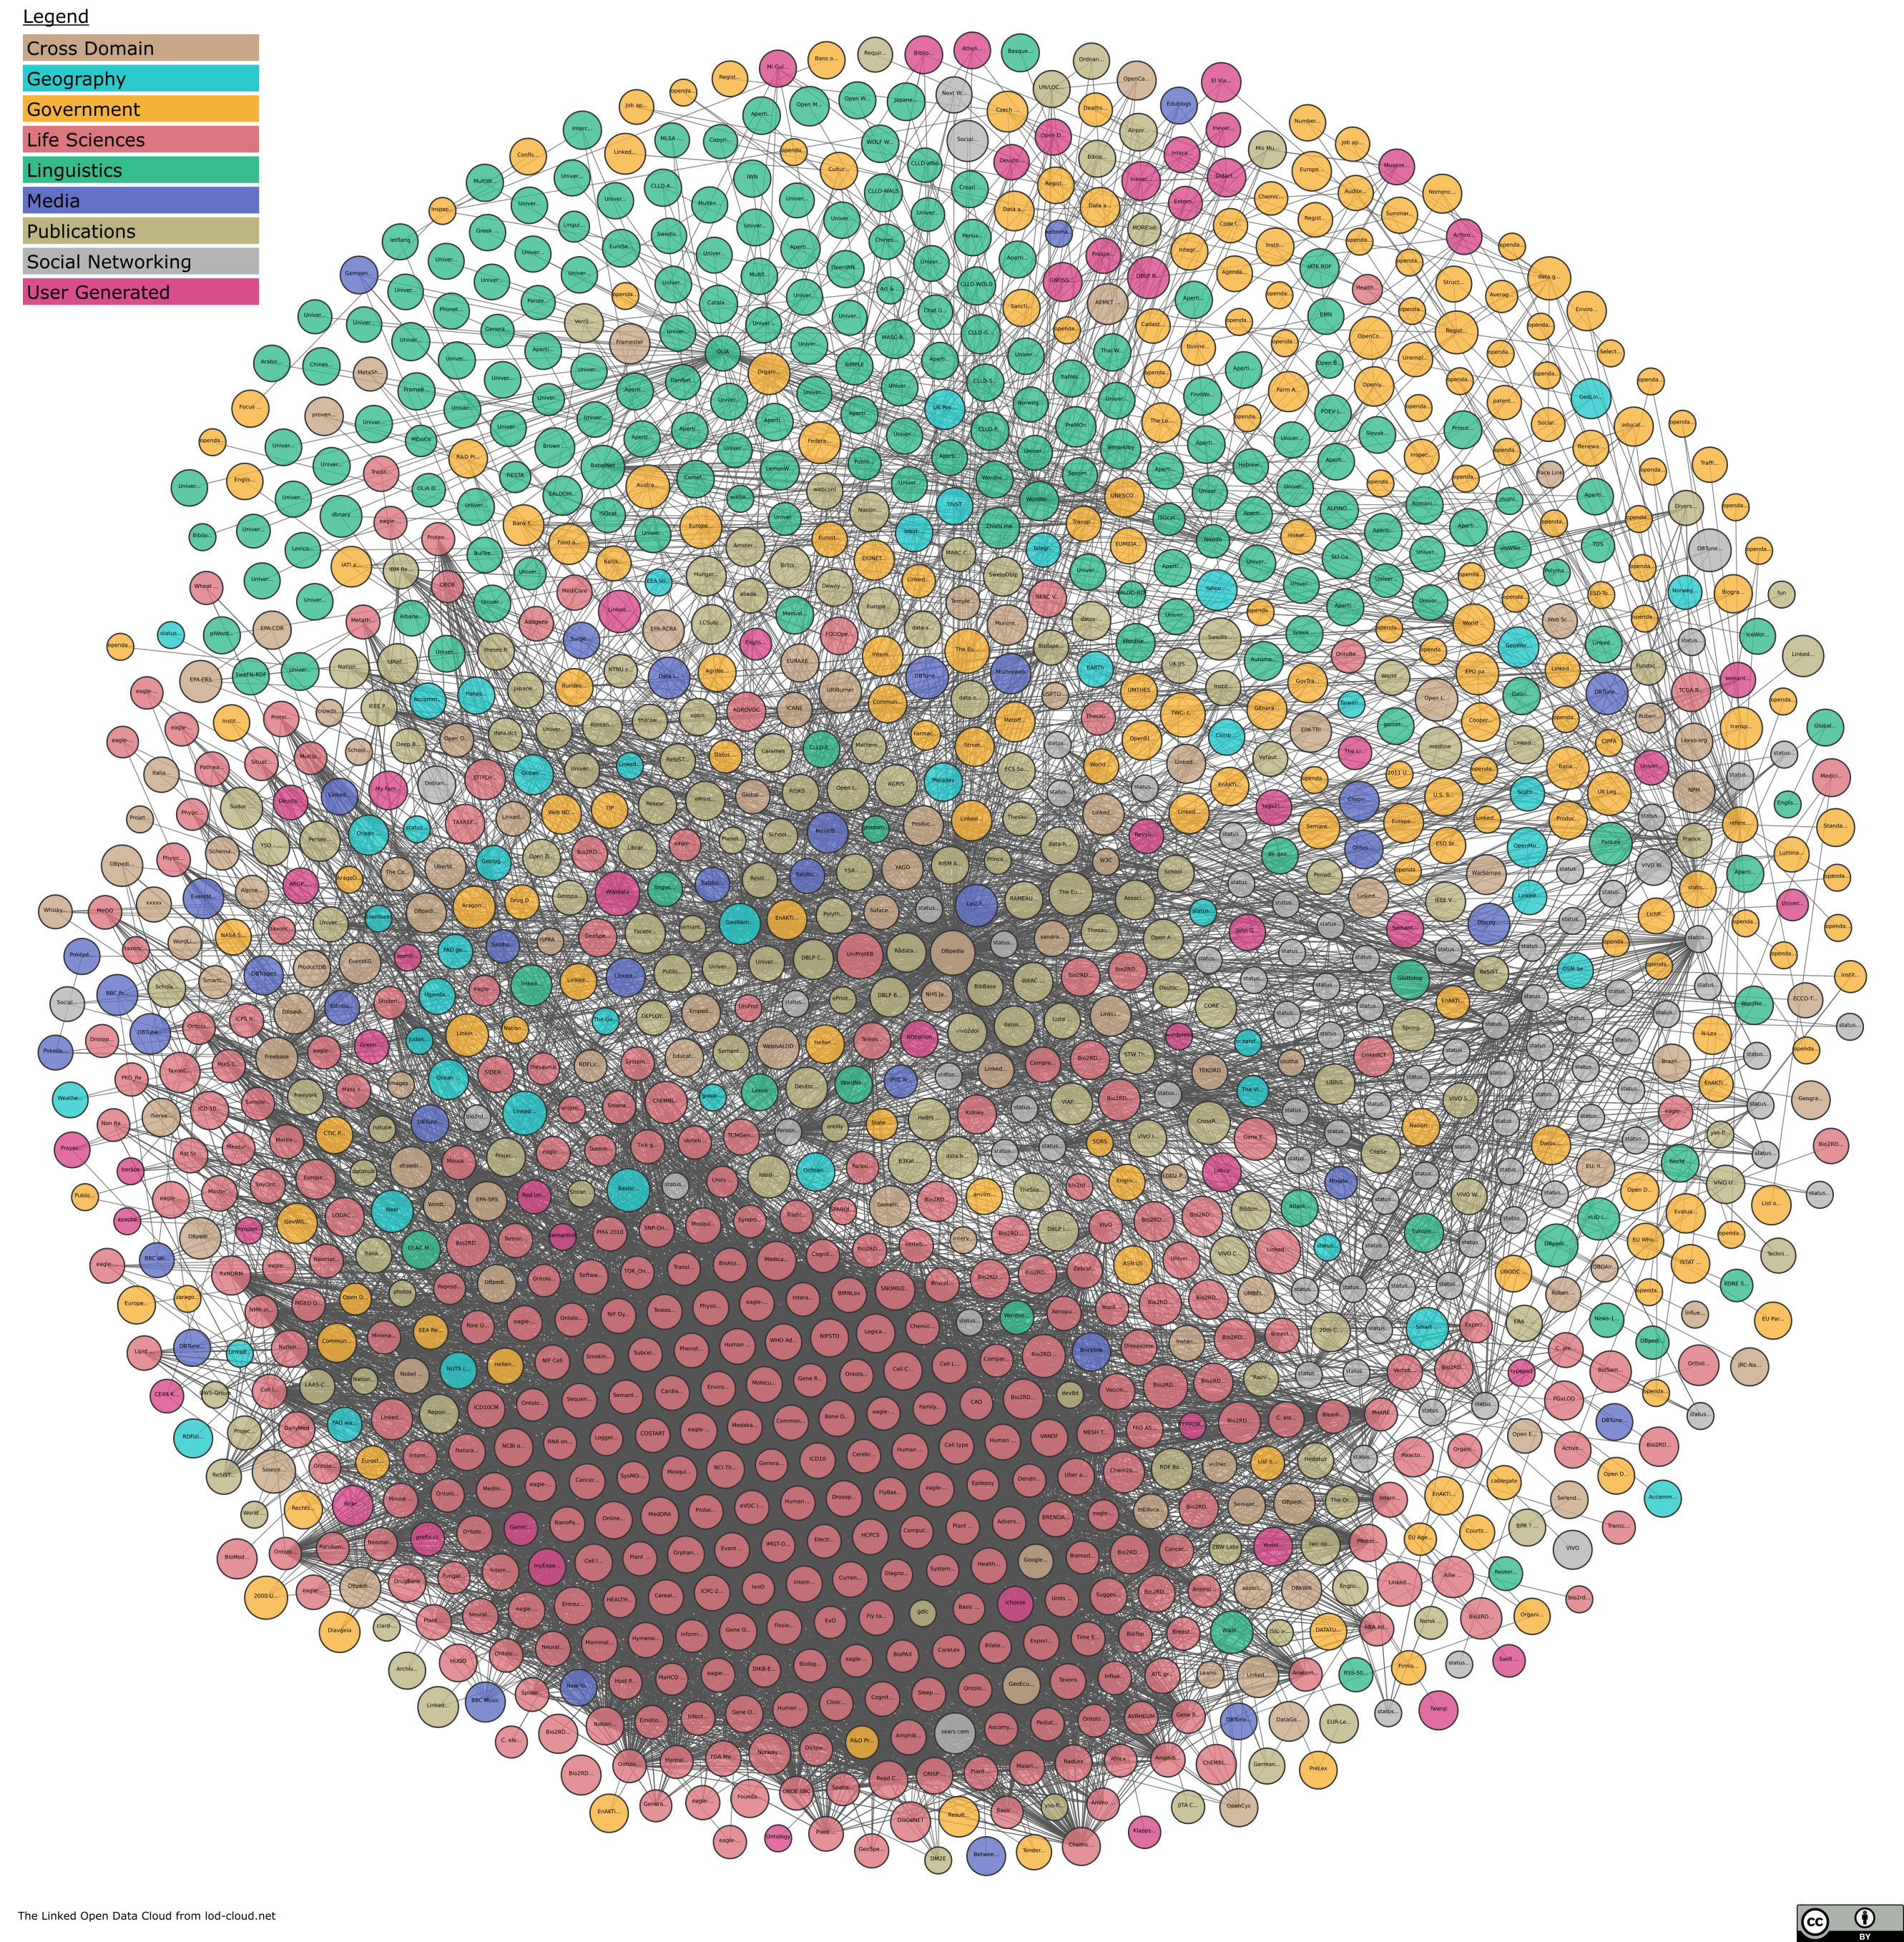
LOD (2017)
LOD (2020)

Slide 33
Tecnologías Semánticas

Slide 34
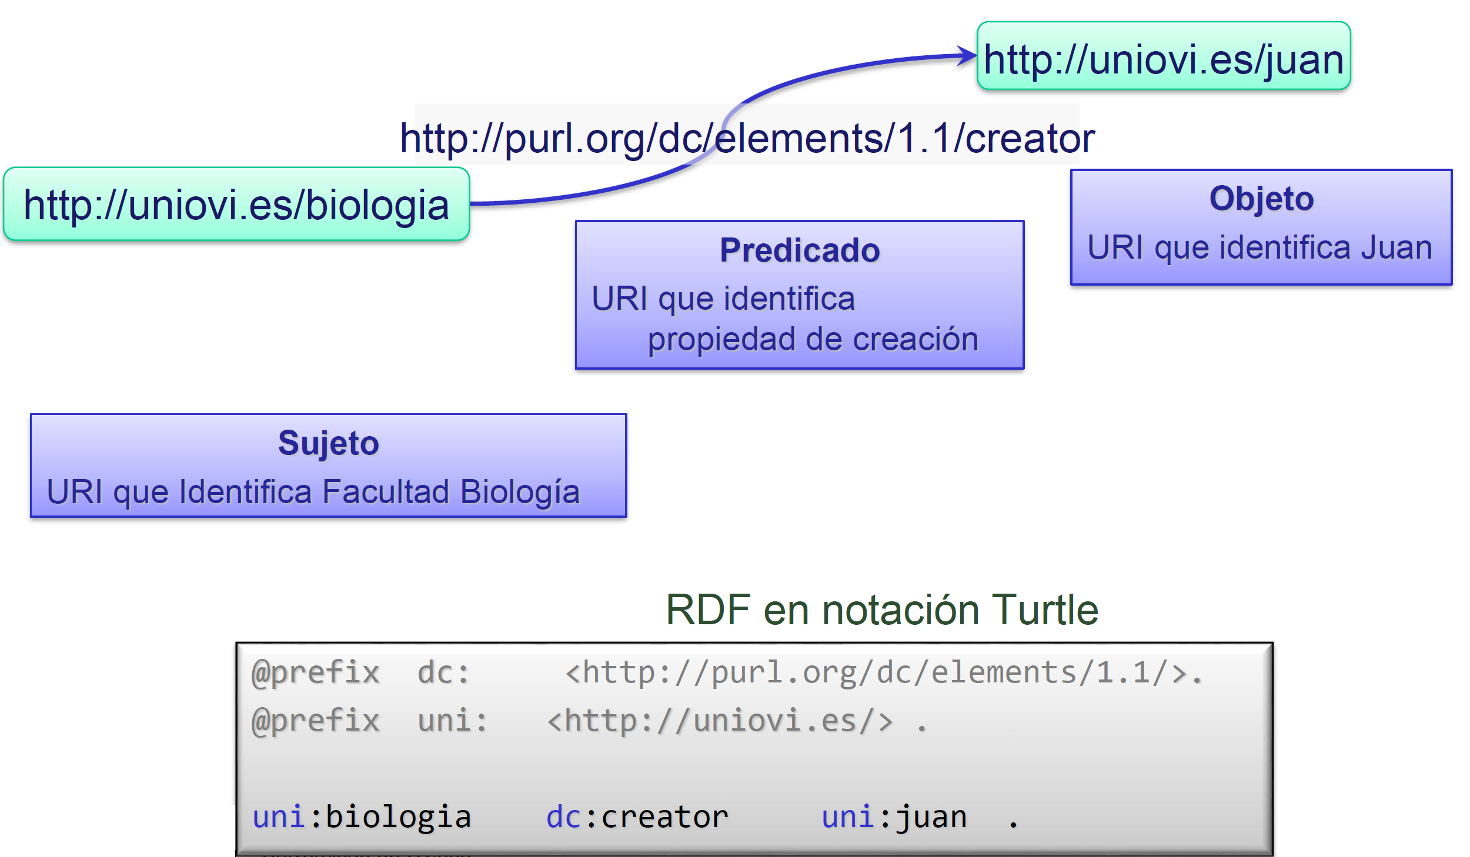
RDF

Slide 35
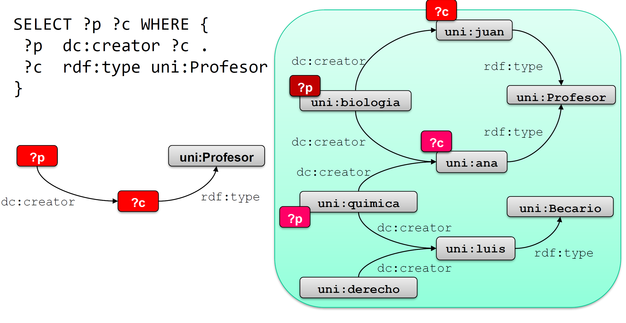
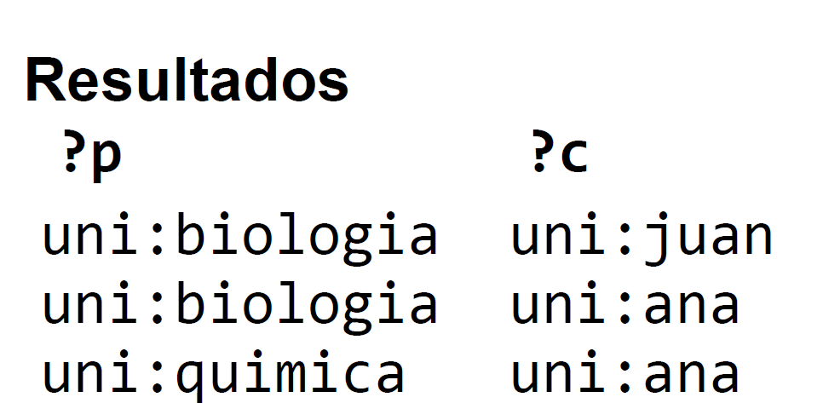
SPARQL

Slide 36
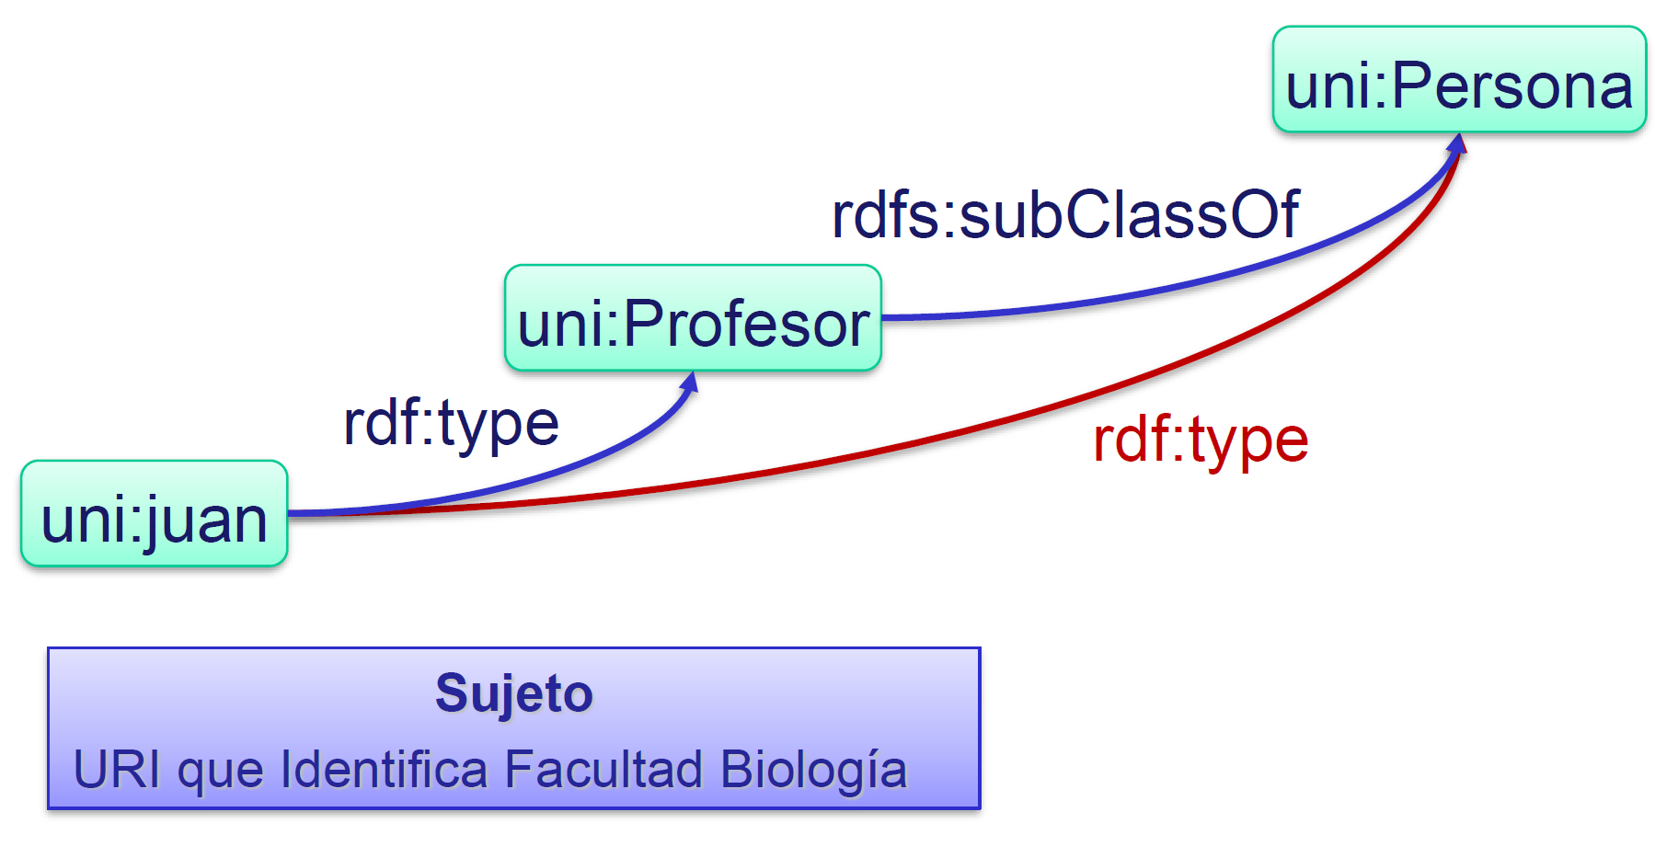
RDF Schema (inferencia)

Slide 37
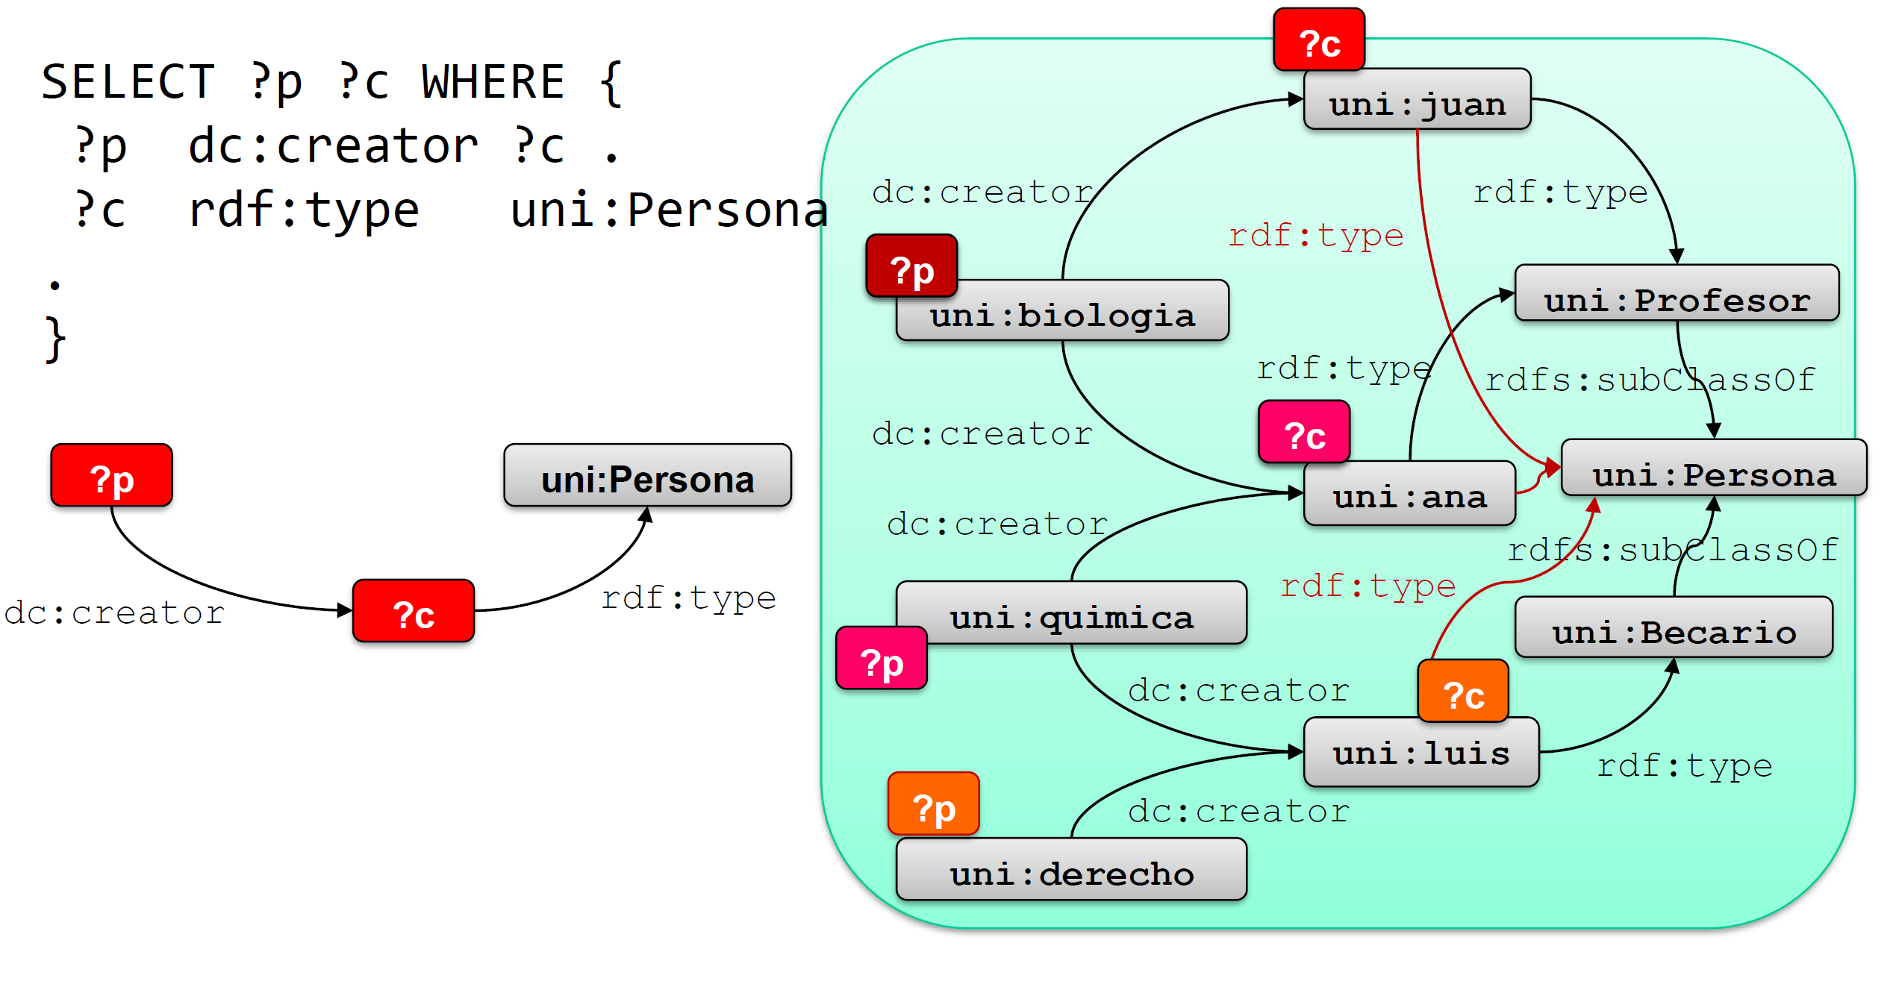
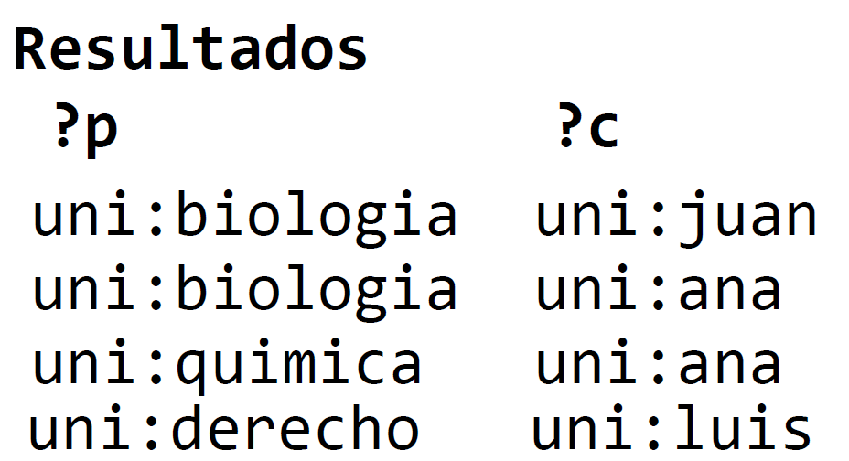
SPARQL con inferencia

Slide 38
Web Ontology Lenguage (OWL)
Ontología = formalización de un dominio
Utiliza lenguajes formales para definir vocabulario de un dominio
Compartir el significado entre aplicaciones
Inferir nuevo conocimiento a partir de definiciones
Taxonomía = clasificación jerárquica
Tesauro = definiciones de términos

Slide 39
Web Ontology Lenguage (OWL)
Clases
Conjuntos de entidades (Profesor, Persona, Asignatura, etc)
Individuos
Objetos (recursos con una URI)
Valores primitivos (números, cadenas de texto, etc)
Relaciones o propiedades
Propiedades de objetos (daClaseDe, esHijoDe, etc)
Propiedades de tipos de datos (tieneEdad, primerApellido, etc)

Slide 40
Mitos de la Web Semántica
Navegador inteligente
Una nueva Web
El cerebro global
La gran verdad: una única ontología
Una etiqueta para cada cosa
Nadie querrá compartir datos
Demasiada apertura
Moda pasajera
No hay Killer application

Slide 41
ASIO – Arquitectura general Introducción al subsistema Arquitectura Semántica Arquitectura centralizada vs. descentralizada

Slide 42
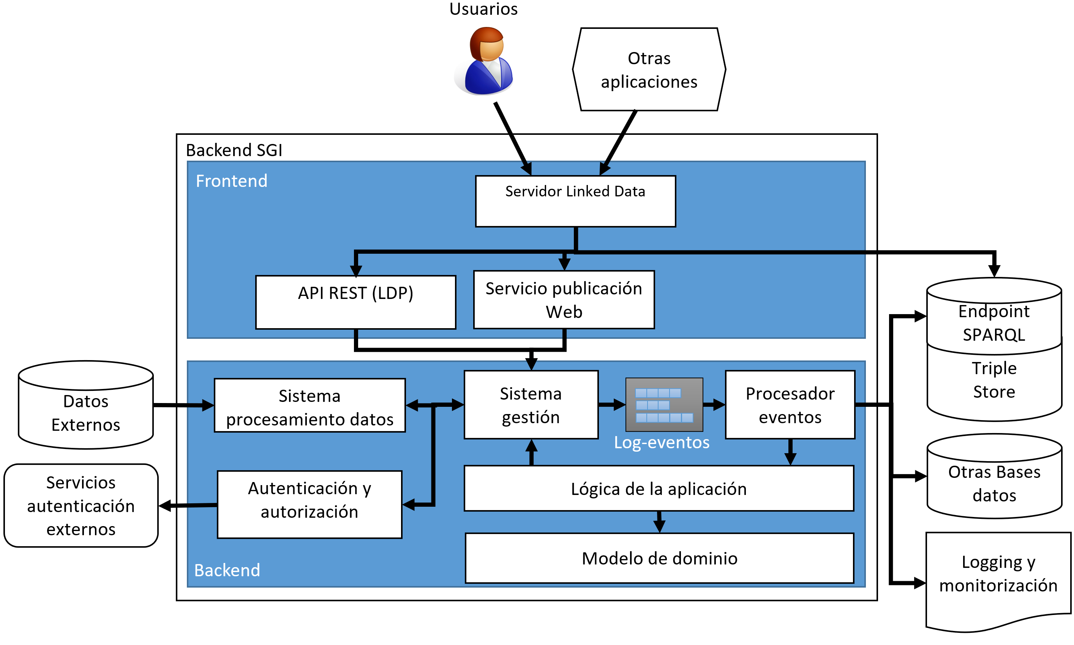
Arquitectura

Slide 43
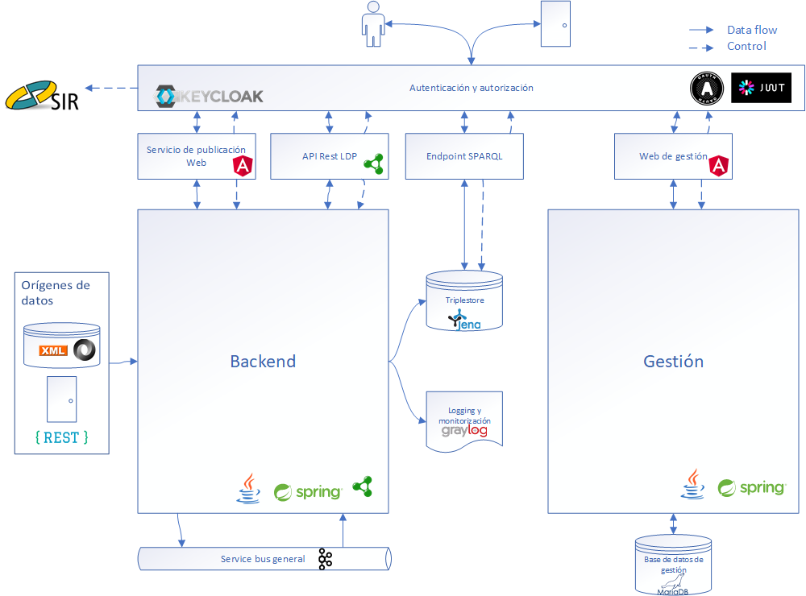
Arquitectura
https://github.com/HerculesCRUE/ib-asio-docs-/blob/master/00-Arquitectura/arquitectura_semantica/documento_arquitectura/ASIO_Izertis_Arquitectura.md

Slide 44
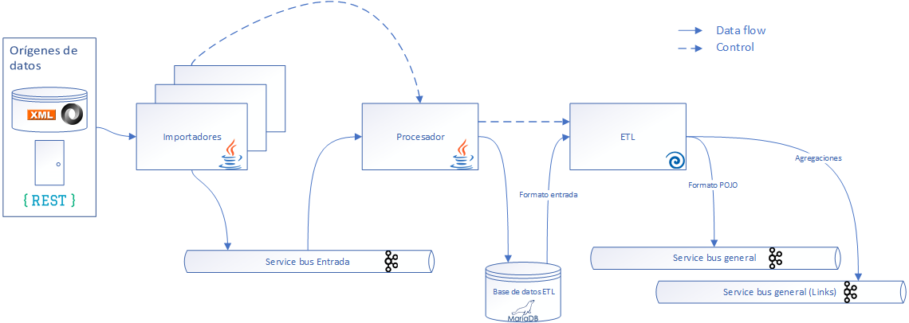
Importación

Slide 45
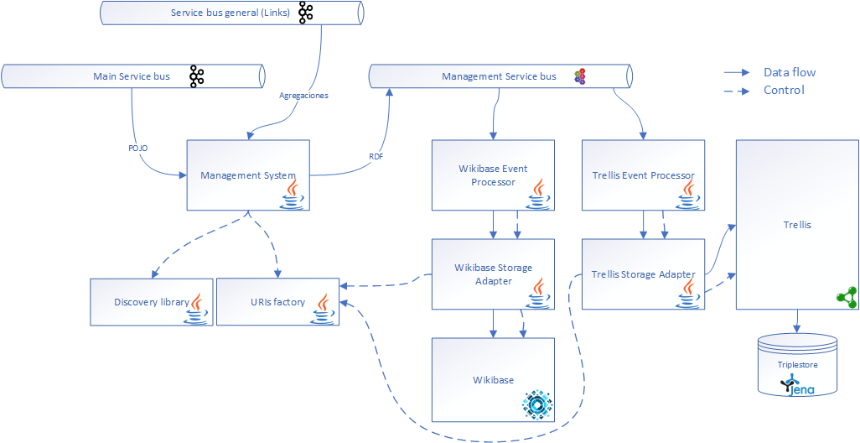
Eventos

Slide 46
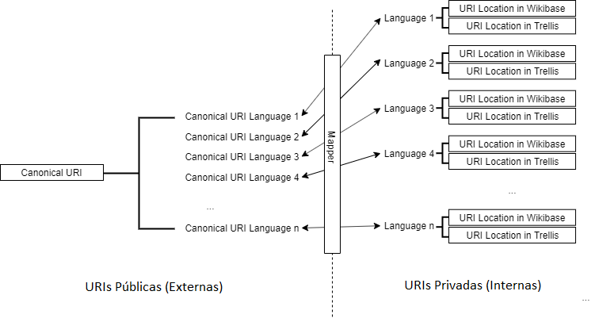
Esquema de URIs

Slide 47
Esquema de URIs
Para cumplir los requisitos enumerados, de la mejor forma posible, se propone el siguiente esquema general de URIs para URIs canónicas:
http://{dominio}/[{subdominio}]/{tipo}/{concepto}[/{referencia}]
o para URIs canónicas para un determinado idioma:
http://{dominio}/[{subdominio}]/{idioma}/{tipo}/{concepto}[/{referencia}]
https://github.com/HerculesCRUE/ib-asio-docs-/tree/master/08-Esquema_de_URIs_Hércules
https://github.com/HerculesCRUE/ib-asio-docs-/tree/master/09-Buenas_prácticas_para_URIs_Hércules
https://github.com/HerculesCRUE/ib-uris-generator

Slide 48
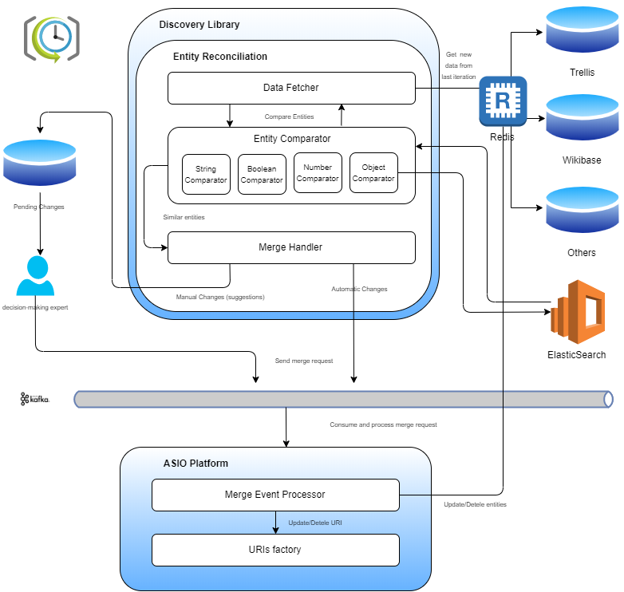
Librería de
descubrimiento
https://github.com/HerculesCRUE/ib-asio-docs-/tree/master/24-Librería_de_descubrimiento

Slide 49
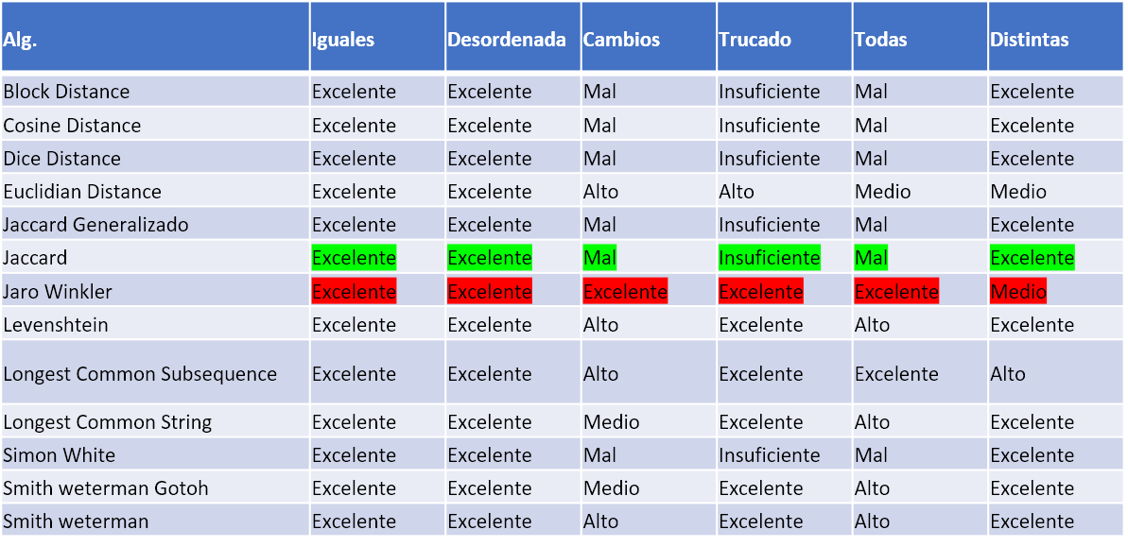
Librería de
descubrimiento

Slide 50
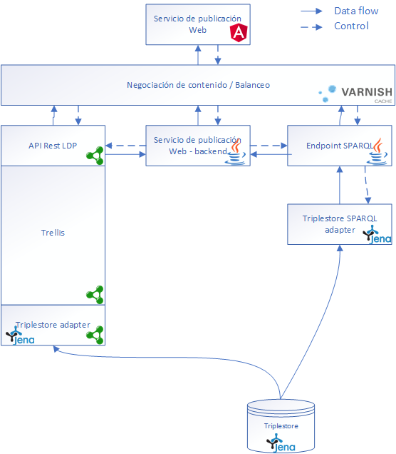
Frontend
https://github.com/HerculesCRUE/ib-asio-docs-/blob/master/00-Arquitectura/arquitectura_semantica/documento_arquitectura/ASIO_Izertis_Arquitectura.md

Slide 51
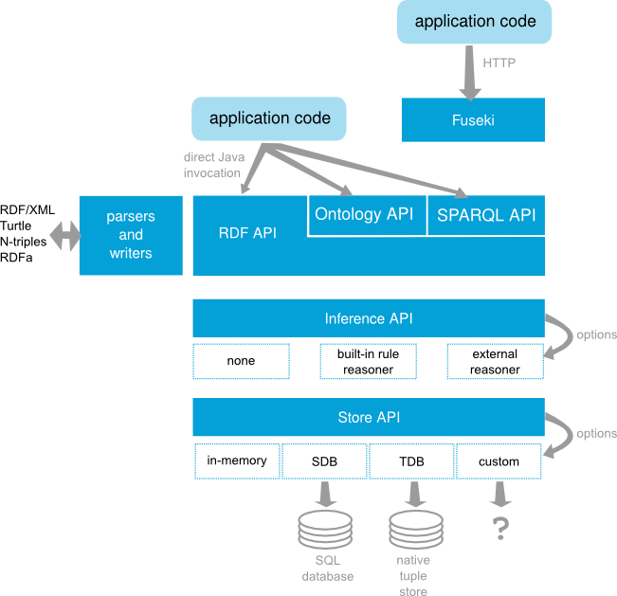
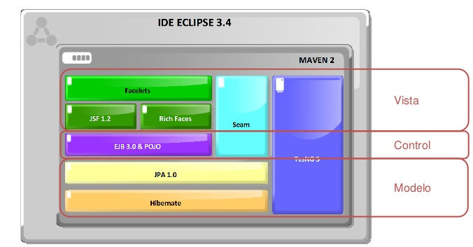
Stack LDP

Slide 52
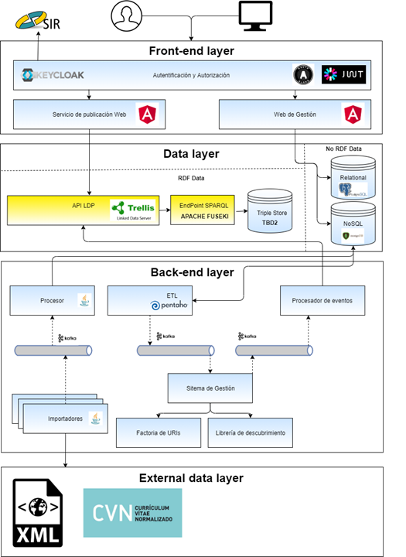
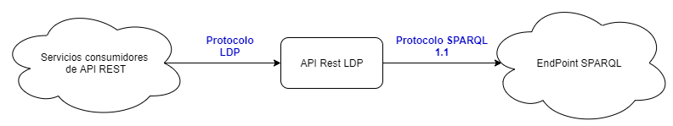
Stack LDP
https://github.com/HerculesCRUE/ib-asio-docs-/tree/master/00-Arquitectura/arquitectura_semantica/ldp

Slide 53
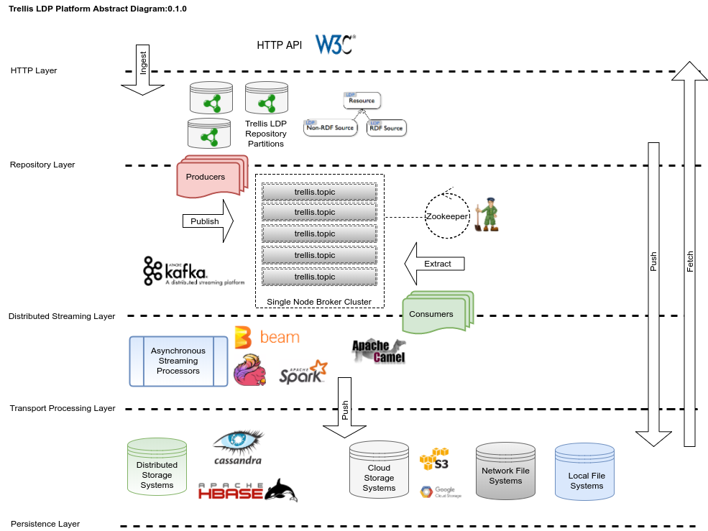
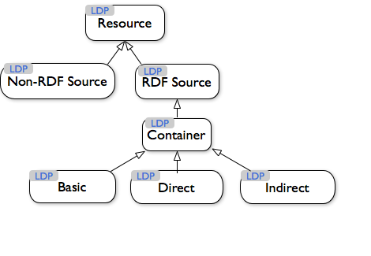
Stack LDP

Slide 54
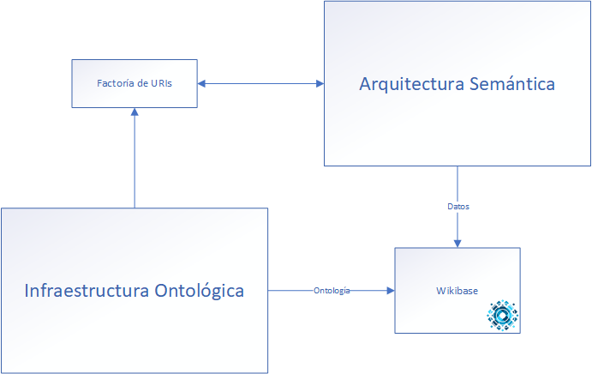
Integración AS-IO

Slide 55
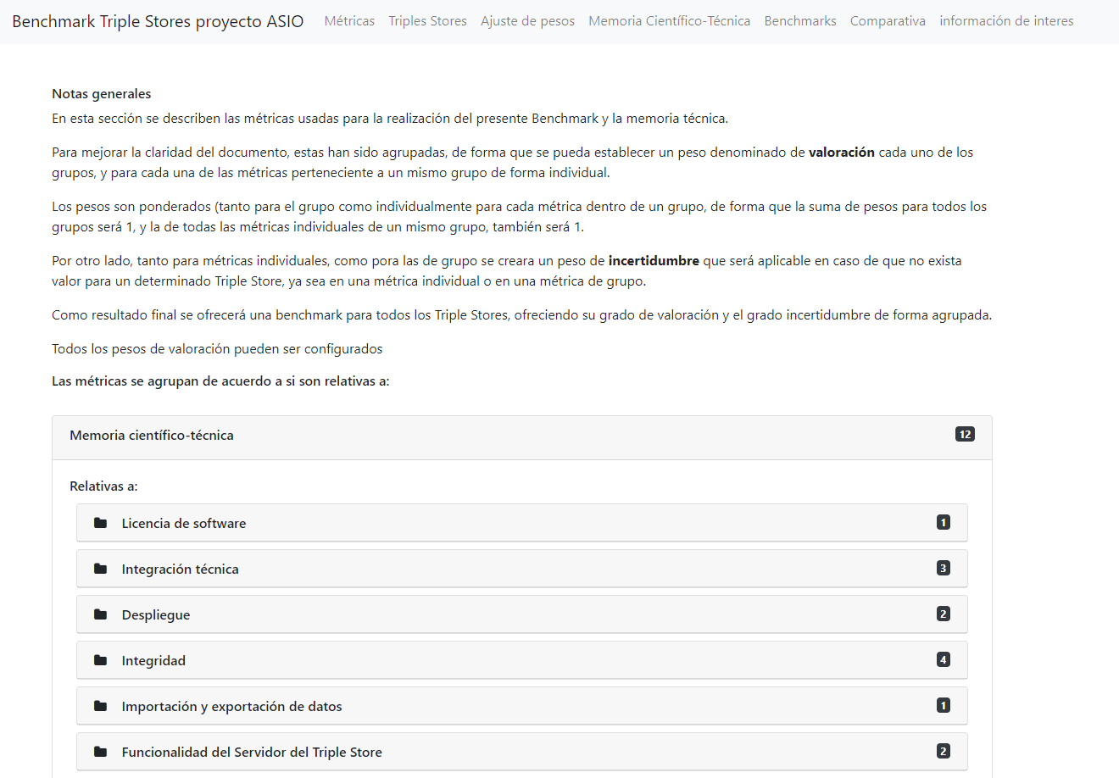
Benchmarks
https://github.com/HerculesCRUE/ib-benchmarks

Slide 56
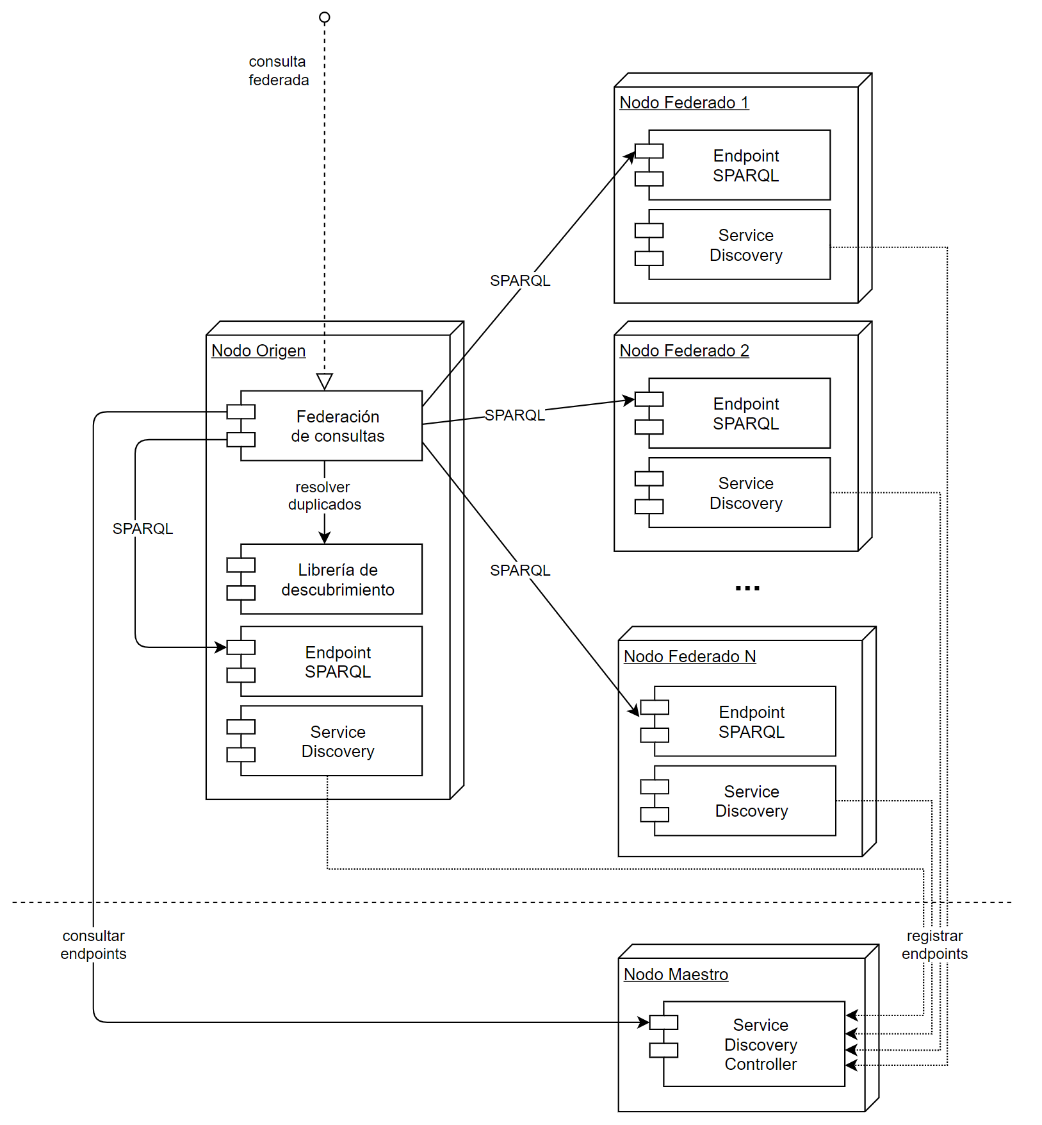
Federación de
consultas
https://github.com/HerculesCRUE/ib-asio-docs-/tree/master/00-Arquitectura/Federación

Slide 57
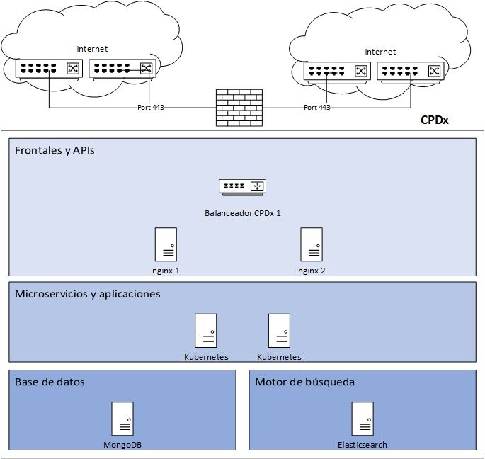
Vista de
despliegue
https://github.com/HerculesCRUE/ib-asio-docs-/blob/master/00-Arquitectura/arquitectura_semantica/documento_arquitectura/ASIO_Izertis_Arquitectura.md

Slide 58
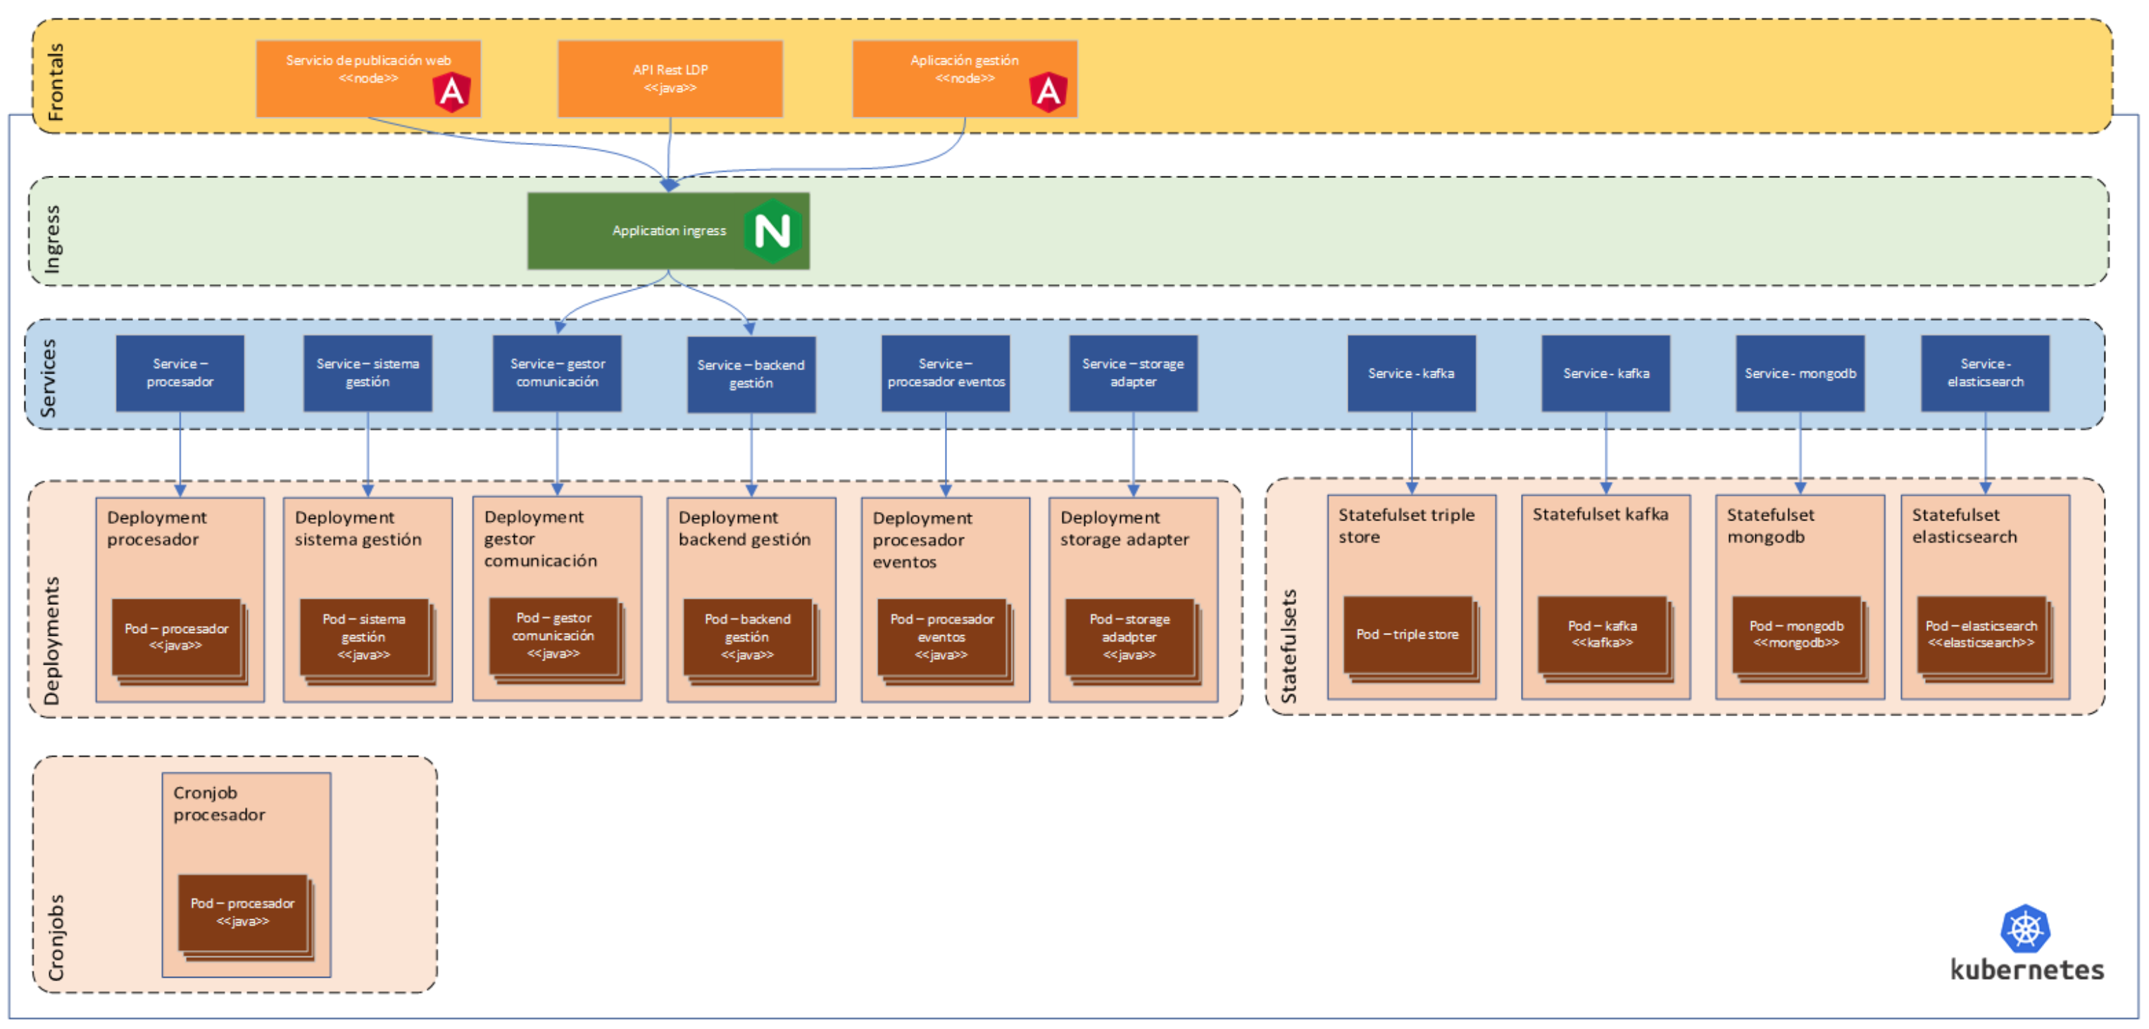
Vista de
despliegue

Slide 59
ASIO – Knowledge Graphs Introducción al subsistema Infraestructura Ontológica Aplicación de conceptos FAIR

Slide 60
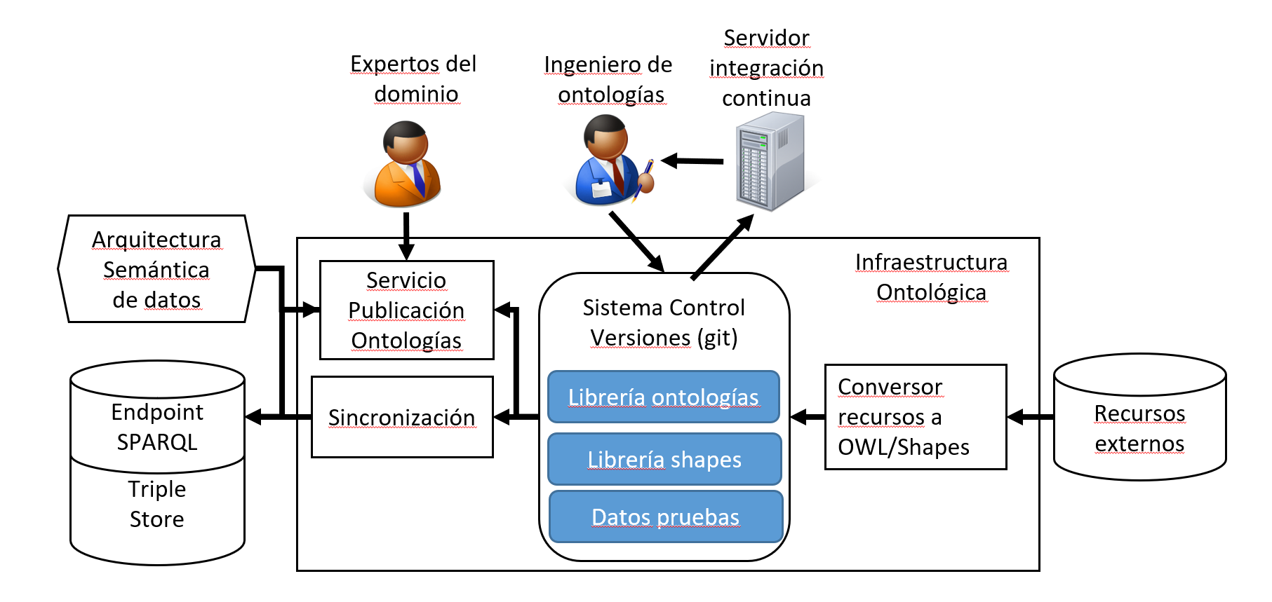
Infraestructura Ontológica

Slide 61
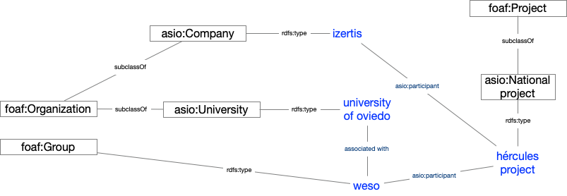

Red de Ontologías Hércules (ROH)
https://github.com/HerculesCRUE/ib-asio-docs-/blob/master/01-Red_de_Ontologías_Hércules/
https://github.com/HerculesCRUE/ib-asio-docs-/blob/master/02-Especificación_Ontologías_Hércules/

Slide 62

Multilingüismo (multilocalismo/multiescriptalismo)
https://github.com/HerculesCRUE/ib-asio-docs-/blob/master/04-Modelo_multilingüismo/ASIO_Izertis_ModeloMultilinguismo.md

Slide 63

Control de versiones OWL
https://github.com/HerculesCRUE/ib-asio-docs-/blob/master/07-Control_de_versiones_OWL/ASIO_Izertis_ControlDeVersionesOWL.md

Slide 64

Conversión a OWL/RDF
https://github.com/HerculesCRUE/ib-asio-docs-/blob/master/03-Conversión_de_recursos_a_OWL/

Slide 65
Principios FAIR
https://www.go-fair.org/

Slide 66

URIs Unicas y persistentes (PURL)
Metadatos para documentar conceptos y propiedades

Slide 67
Acceso a través de APIs públicas a datos y metadatos
Sincronización con arquitectura semántica

Slide 68
OWL & SKOS (estructura, dominio y rango)
Mapeo de ontologías (logical interoperability)
PDFs ministerio (areas en SKOS multilingües)
Mapeo UNESCO (SKOS de UM) - Ministerio

Slide 69
foaf:Person, foaf:Project, w3c:time, etc
Metadatos DC y SKOS (dc:creator, etc)

Slide 70



Metodología de evaluación FAIR

Slide 71


https://github.com/HerculesCRUE/ib-asio-docs-/blob/master/05-Análisis_de_métodos_FAIR/

Slide 72


Resultados FAIR (hito 1, Junio, 2020)
https://github.com/HerculesCRUE/ib-asio-docs-/blob/master/06-Métricas_FAIR/

